Slide 1
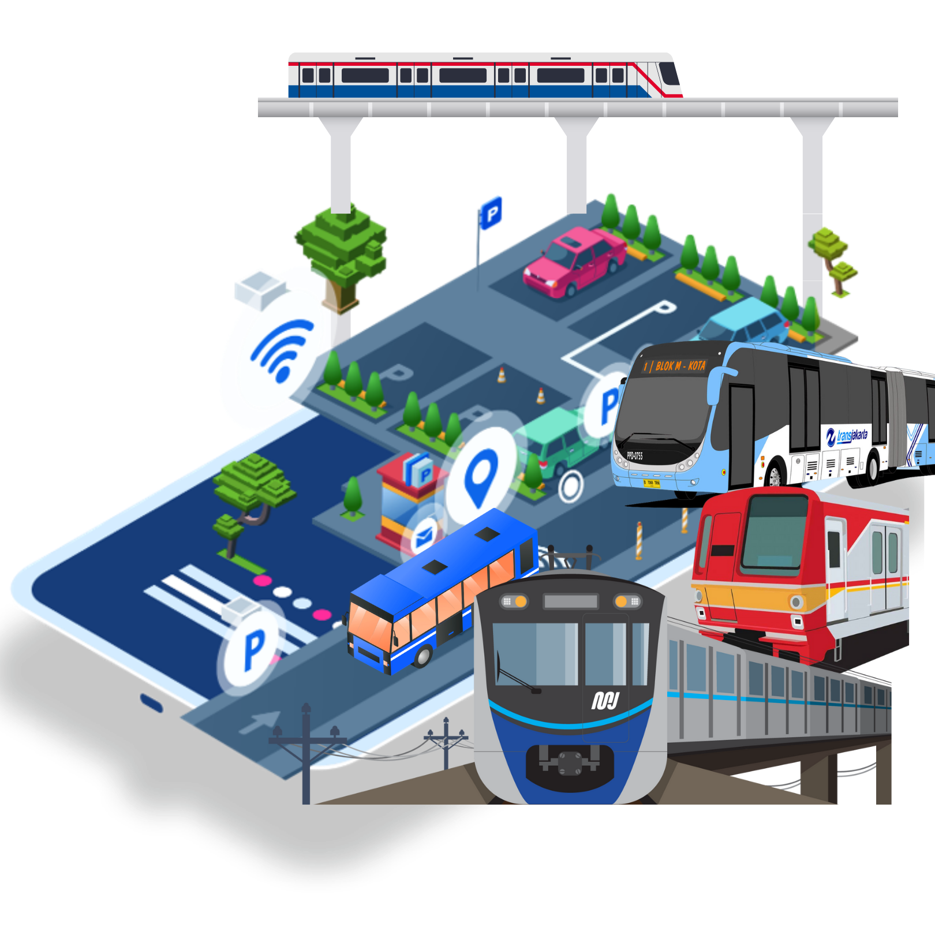



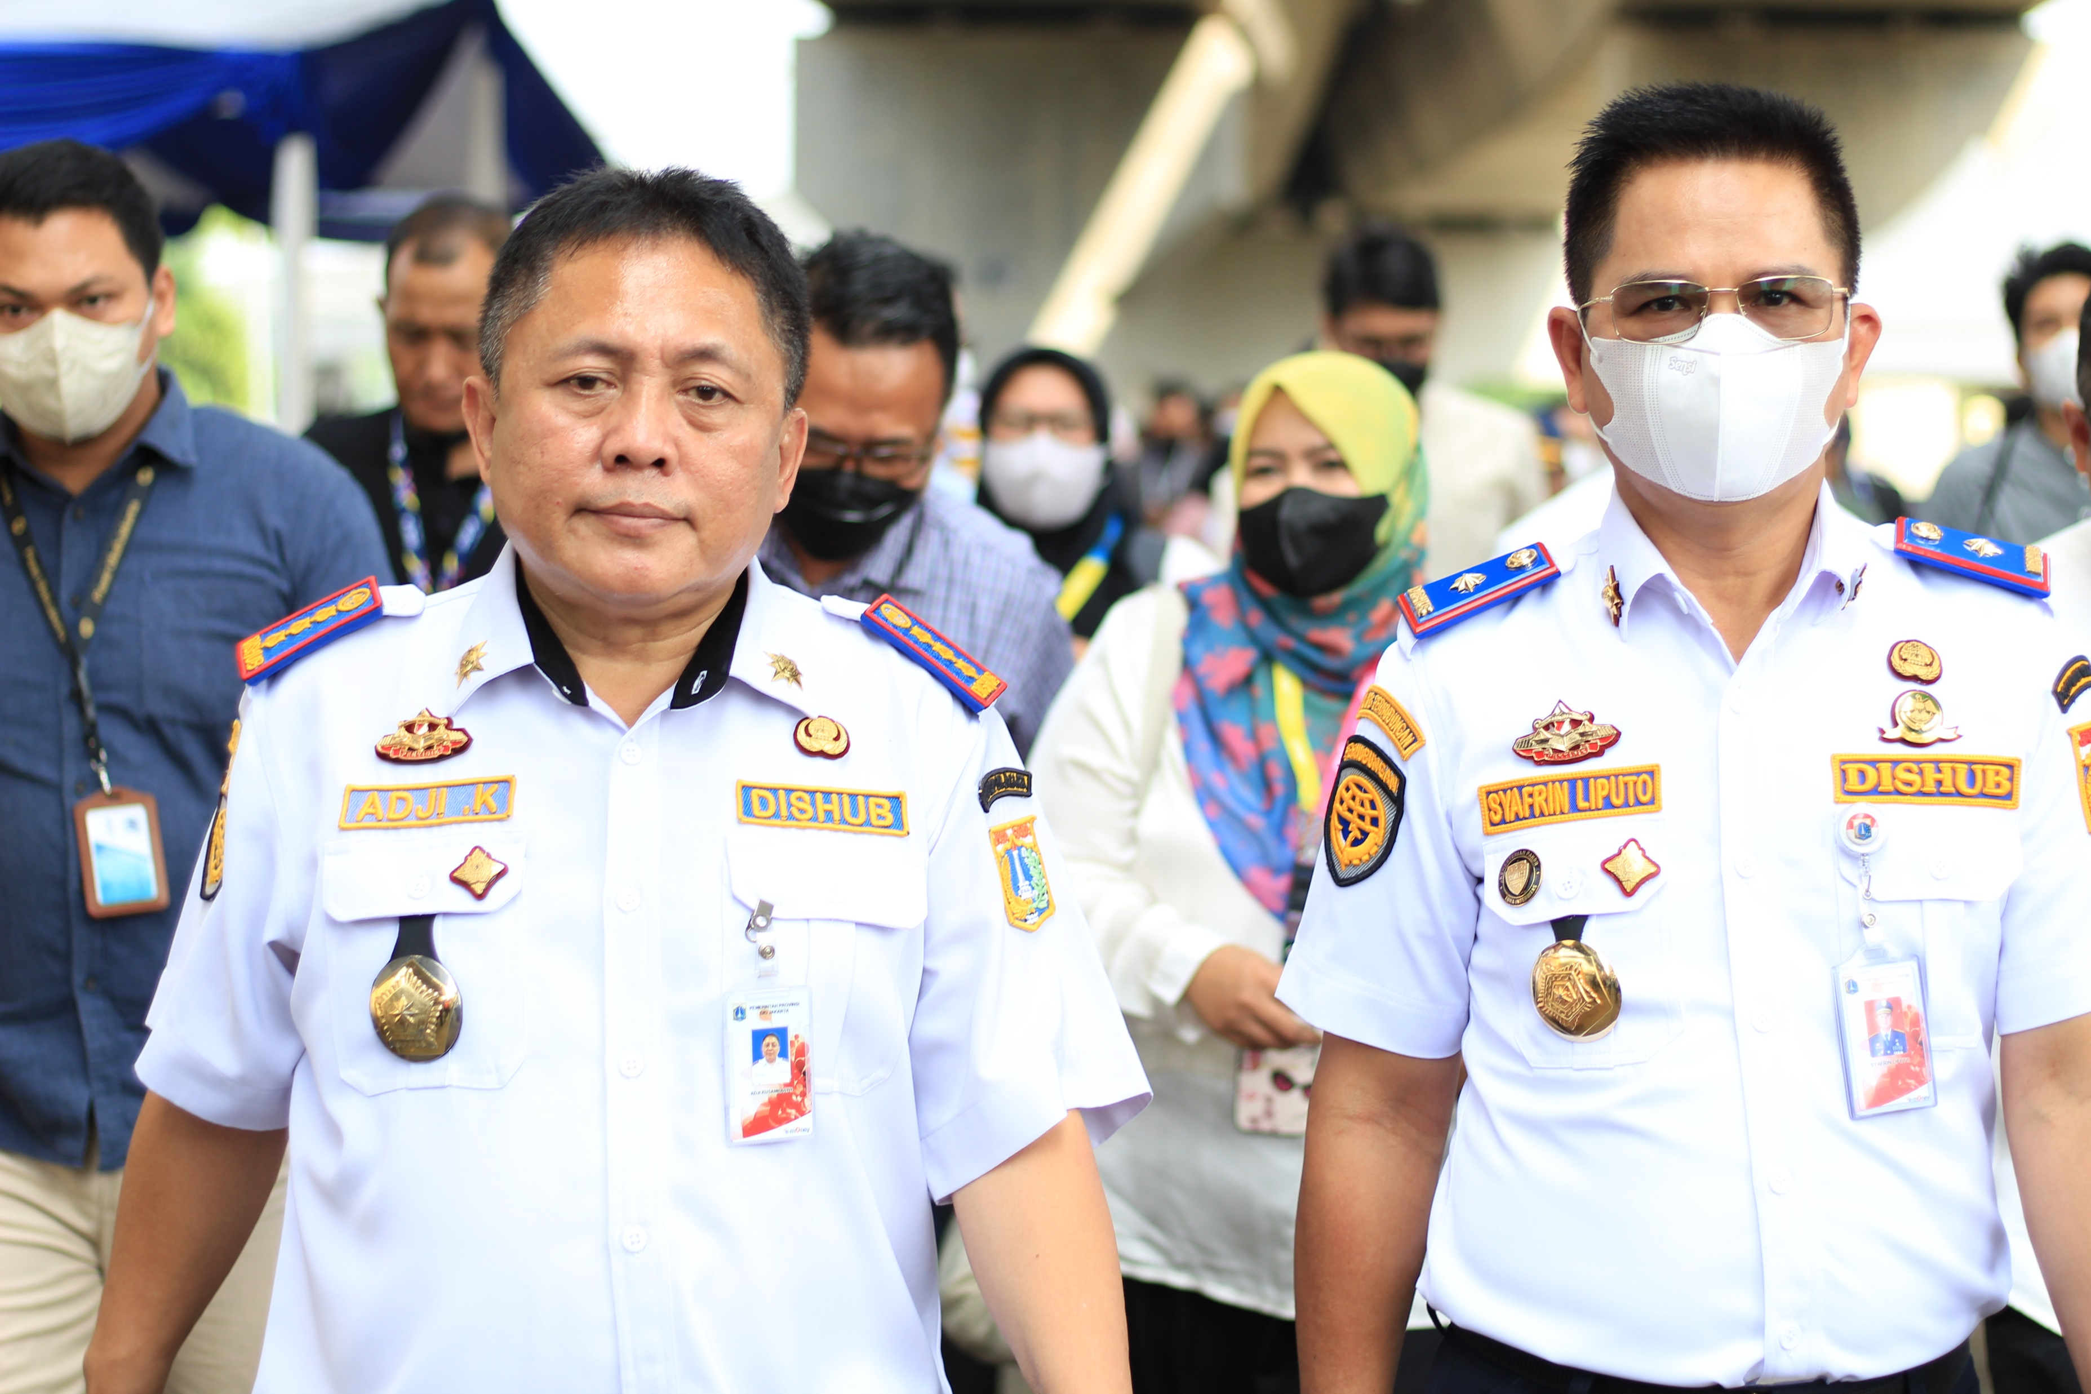
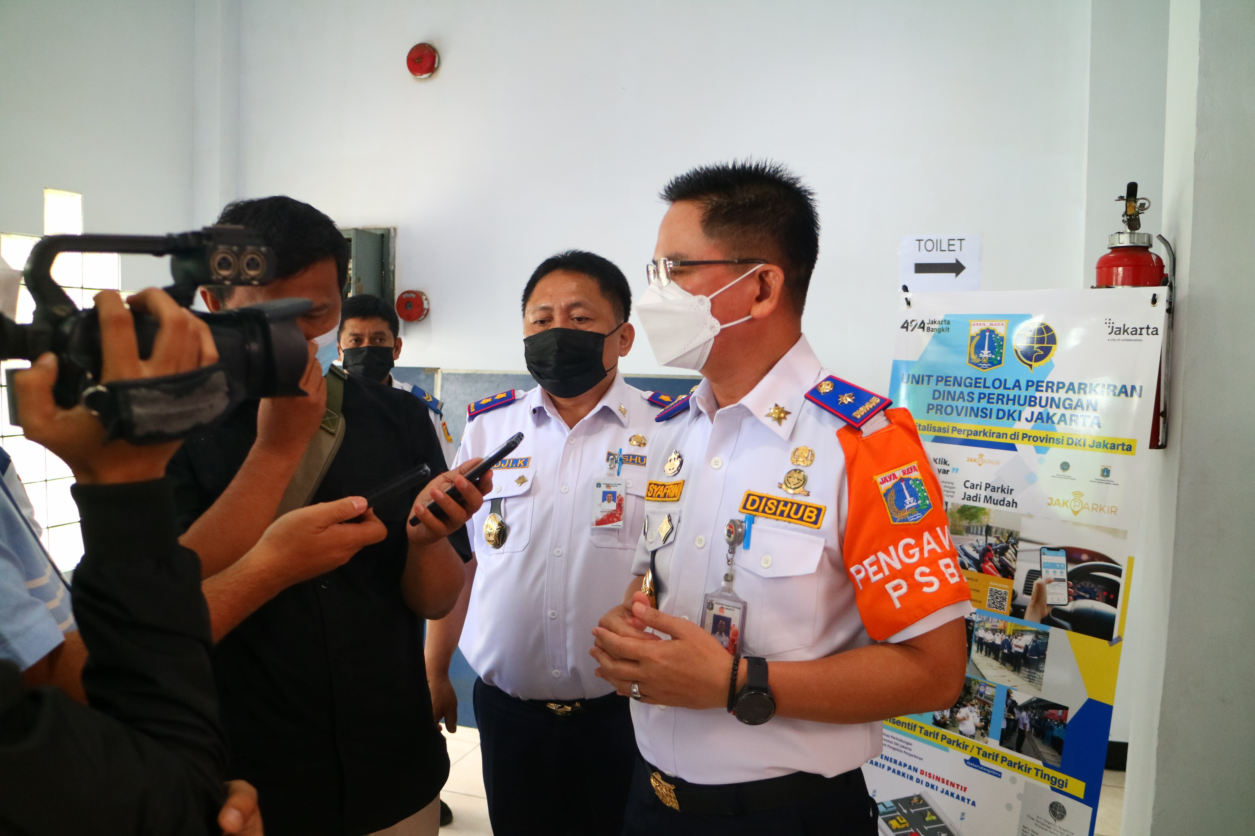
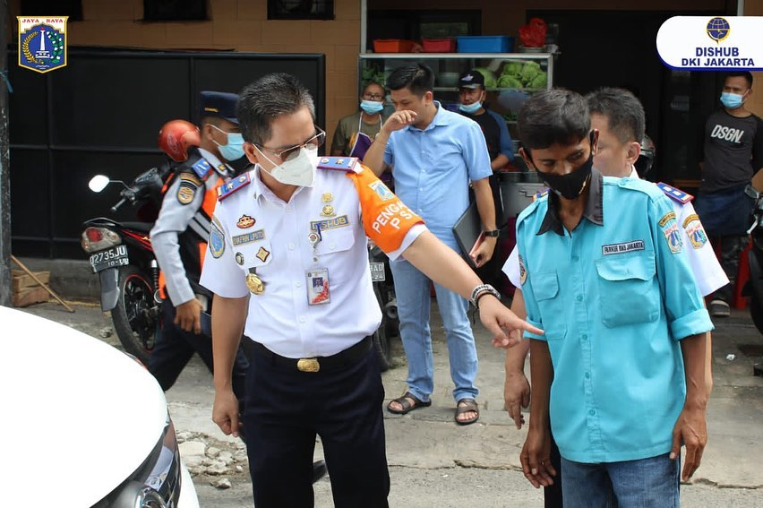
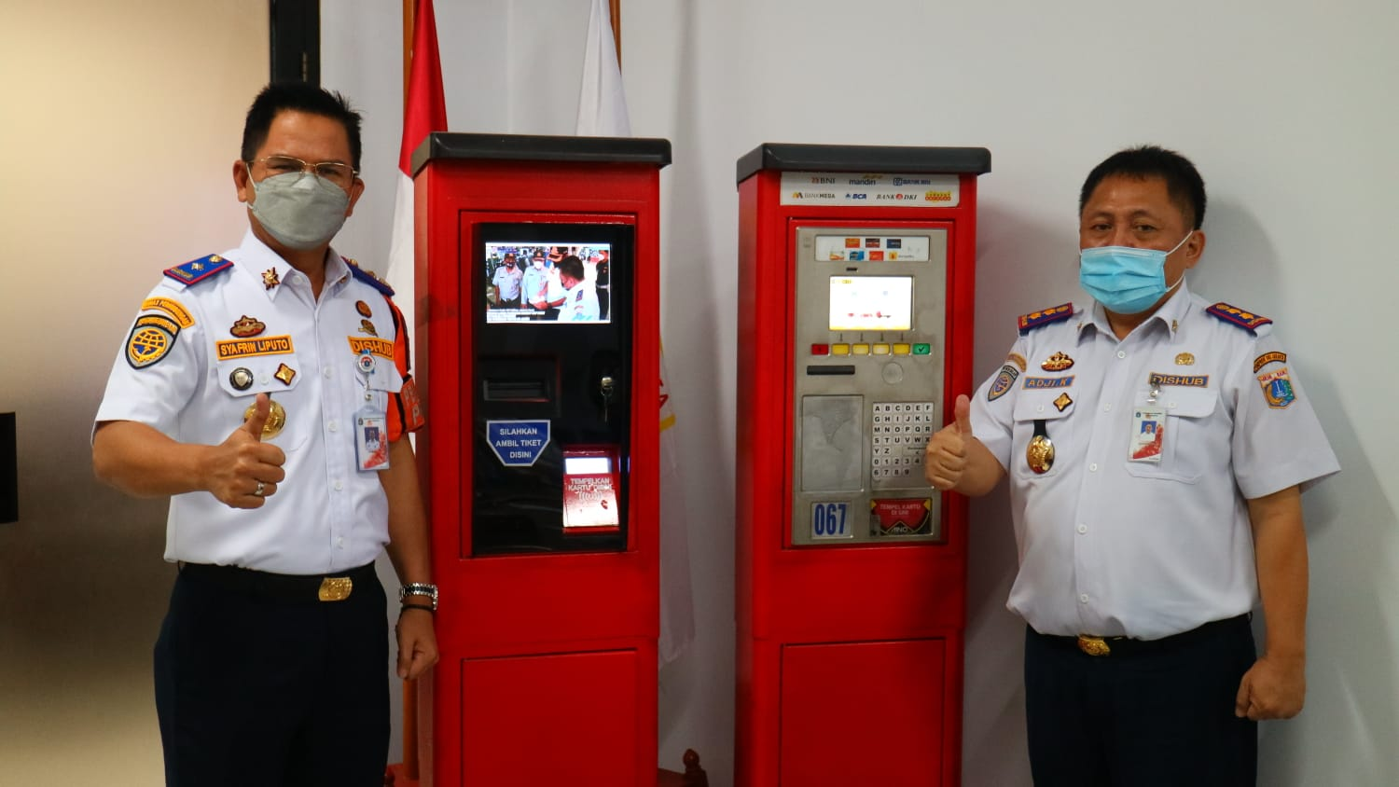

Unit Pengelola Perparkiran
Dinas Perhubungan Provinsi DKI Jakarta
PENGELOLAAN
PERPARKIRAN
DI PROVINSI DKI JAKARTA
Senin, 9 Januari 2023
Notes:
JUDUL

Slide 2





STRATEGI PTM (POLA TRANSPORTASI MAKRO)
DINAS PERHUBUNGAN PROVINSI DKI JAKARTA
PENGEMBANGAN
ANGKUTAN UMUM
MASSAL
MRT / Subway + Kereta Api
LRT / Monorail
BRT / Busway
POLA
TRANSPORTASI
MAKRO
(PTM)
Pembatasan Kendaraan Bermotor /
Ganjil Genap
PEMBATASAN
LALU LINTAS
Electronic Road Pricing / ERP
Pengendalian Parkir
Fasilitas Park And Ride
ITS (Intelegent Transport System) / SPLL
PENINGKATAN
KAPASITAS
JARINGAN
Pelebaran Jalan/Flyover/Underpass
Pengembangan Jaringan Jalan
Peraturan Daerah No. 12/2002
Peraturan Gubernur No. 103/2007
Pedestrianisasi

Slide 3
SEJARAH SINGKAT
UNIT PENGELOLA PERPARKIRAN – DINAS PERHUBUNGAN PROVINSI DKI JAKARTA
UNIT PENGELOLA PERPARKIRAN
PERGUB PROV.DKI JAKARTA NO. 14/2007, DISEMPURNAKAN DGN PERGUB PROJAKARTA NO. 128V. DKI / 2007 TERAKHIR DENGAN PERGUB 110/2010 MENERAPKAN POLA PENGELOLAAN KEUANGAN BADAN LAYANAN UMUM DAERAH (PPK-BLUD) BERDASARKAN PERGUB PROV.DKI JKT NO. 916/2013
WALIKOTA MASING-MASING LOKASI
BERDASARKAN KEP. GUBERNUR KDKI JAKARTA NOMOR Db/5/1/6/68. PADA SAAT ITU MSH BANYAK OKNUM/PRIBADI YANG MENGUASAI PERPARKIRAN
BPOP
(Badan Pengelola Otorita Pengelolaan Parkir)
BERDASARKAN KEPUTUSAN GUBERNUR KDKI JAKARTA NO. 256 TAHUN 1977. MENGEMBAN MISI UTK MERUMUSKAN SISTEM PENGELOLAAN PARKIR YANG TEPAT
PENDUDUK SETEMPAT
KEGIATAN TUMBUH SECARA ALAMIAH DAN BELUM
ADANYA PERUNDANGAN
YANG MENGATUR
Sebelum
Th.1955
Th.1955
Th.1968
Th.1972
Th.1977
Th.1979
Th.2007
BP. PERPARKIRAN
KEP. GUBERNUR NO. 531 THN 1979, DISEMPURNAKAN KEP. GUBERNUR 938 TAHUN 1986, SELAKU OPERATOR & REGULATOR SEKTOR PERPARKIRAN (28 tahun)
DINAS
PEKERJAAN UMUM
SELAMA 13 TAHUN HAL INI DILIHAT DARI PENYEDIAAN FASILITAS JALAN
PT. PARKIR JAYA
BERDASARKAN KEP. GUBERNUR KDKI JAKARTA NOMOR Db/5/1/1972. ORIENTASI KPD PAD, TETAPI TARGET TDK TERCAPAI, PELAYANAN TERABAIKAN
3

Slide 4
DASAR HUKUM
PENGELOLAAN PERPARKIRAN OLEH UNIT PENGELOLA PERPARKIRAN
Undang-Undang No. 1 Tahun 2004 tentang Perbendaharaan Negara;
Undang-Undang No. 22 Tahun 2009 tentang Lalu Lintas dan Angkutan Jalan;
Peraturan Pemerintah Nomor 23 tahun 2005 tentang Pengelolaan Keuangan Badan Layanan Umum jo PP Nomor 74 Tahun 2012;
Peraturan Mendagri Nomor 79 tahun 2018 tentang Badan Layanan Umum Daerah;
Perda Nomor 5 tahun 2012 tentang Perparkiran;
Perda Nomor 5 Tahun 2014 tentang Transportasi;
Pergub Nomor 72 Tahun 2007 tentang Pegawai Non PNS pada SKPD/UKPD yang menerapkan PPK-BLUD;
Pergub Nomor 148 Tahun 2010 tentang Pemberian Remunerasi bagi Pejabat Pengelola dan Pegawai UP. Perparkiran;
Pergub Nomor 188 tahun 2016 tentang Penetapan Tempat Parkir Umum Yang Dikelola Oleh Pemerintah Daerah;

Slide 5
DASAR HUKUM
PENGELOLAAN PERPARKIRAN OLEH UNIT PENGELOLA PERPARKIRAN
Pergub No. 120 tahun 2012 tentang Biaya Parkir Pada Penyelenggaraan Fasilitas Parkir Untuk Umum Di Luar Badan Jalan;
Pergub Nomor 165 tahun 2012 tentang Pola Penerapan Keuangan Badan Layanan Umum Daerah Provinsi DKI Jakarta;
Pergub No. 181 tahun 2012 tentang Standar Pelayanan Minimum Perparkiran ;
Pergub Nomor 66 tahun 2013 tentang Pelaksanaan Asuransi pada Penyelenggaraan Perparkiran di Luar Ruang Milik Jalan;
Pergub No. 102 tahun 2013 tentang Penyediaan dan Penyelenggaraan Fasilitas Parkir di Luar Ruang Milik Jalan;
Pergub Nomor 31 Tahun 2017 tentang Tarif Layanan Parkir, Denda Pelanggaran Transaksi dan Biaya Penderekan/ Pemindahan Kendaraan Bermotor;
Peraturan Gubernur Nomor 72 Tahun 2014 tentang Kerjasama Pengelolaan Parkir;
Peraturan Gubernur Nomor 4 Tahun 2021 tentang Organisasi dan Tata Kerja Dinas Perhubungan Provinsi DKI Jakarta;
Keputusan Gubernur Nomor 916 tahun 2013 tentang Penerapan PPK-BLUD pada Unit Pengelola Perparkiran Dishub Provinsi DKI Jakarta secara penuh.

Slide 6
STRUKTUR ORGANISASI
UNIT PENGELOLA PERPARKIRAN – DINAS PERHUBUNGAN PROVINSI DKI JAKARTA
KEPALA UNIT PENGELOLA PERPARKIRAN
Dinas Perhubungan Provinsi DKI Jakarta
Eselon III
KASUBBAG TATA USAHA
PNS Eselon IV
KASUBBAG KEUANGAN
PNS Eselon IV
SATUAN PENGAWAS INTERNAL
5 (Lima) KASATPEL PARKIR
KOTA ADMINISTRASI
Non Eselon
KASATPEL PRASARANA & SARANA
Non Eselon
KASATPEL PELAYANAN DAN PENERTIBAN
Non Eselon
MANAGER
RUMAH TANGGA
MANAGER
SDM
MANAGER
HUMAS
MANAGER
PERENCANAAN
MANAGER
AKUNTING
MANAGER
REGULASI-ADVOKASI
5 (Lima) MANAGER OPERASIONAL
SATPEL PARKIR
KOTA ADMINISTARSI
MANAGER
SARPRAS
MANAGER
IT
MANAGER
PENERTIBAN
MANAGER
PELAYANAN PENGENDALIAN
No | Status | Jumlah
1 | PNS | 59 Orang
2 | PTT | 4 Orang
3 | Pegawai tetap BLUD (Non-PNS) | 139 Orang
4 | PJLP | 395 Orang
5 | Juru Parkir | 1.405 Orang
MANAGER OPERASIONAL
SATPEL PARKIR KOTA ADM JAKARTA PUSAT
MANAGER OPERASIONAL
SATPEL PARKIR KOTA ADM JAKARTA UTARA
MANAGER OPERASIONAL
SATPEL PARKIR KOTA ADM JAKARTA BARAT
MANAGER OPERASIONAL
SATPEL PARKIR KOTA ADM JAKARTA SELATAN
MANAGER OPERASIONAL
SATPEL PARKIR KOTA ADM JAKARTA TIMUR
Asisten Manager :
Tepi Jalan
Pelataran IRTI Monas & Taman Ismail Marzuki
Gd. Pasar Baru & Gd. Menteng
Asisten Manager :
Tepi Jalan I
Tepi Jalan II
Tepi Jalan III
Asisten Manager :
Tepi Jalan I
Tepi Jalan II
Pelataran/Lingkungan
Asisten Manager :
Tepi Jalan I
Tepi Jalan II
Pelataran/Lingkungan
Asisten Manager :
Tepi Jalan I
Tepi Jalan II
Pelataran/Lingkungan
*Data Per Desember 2022

Slide 7

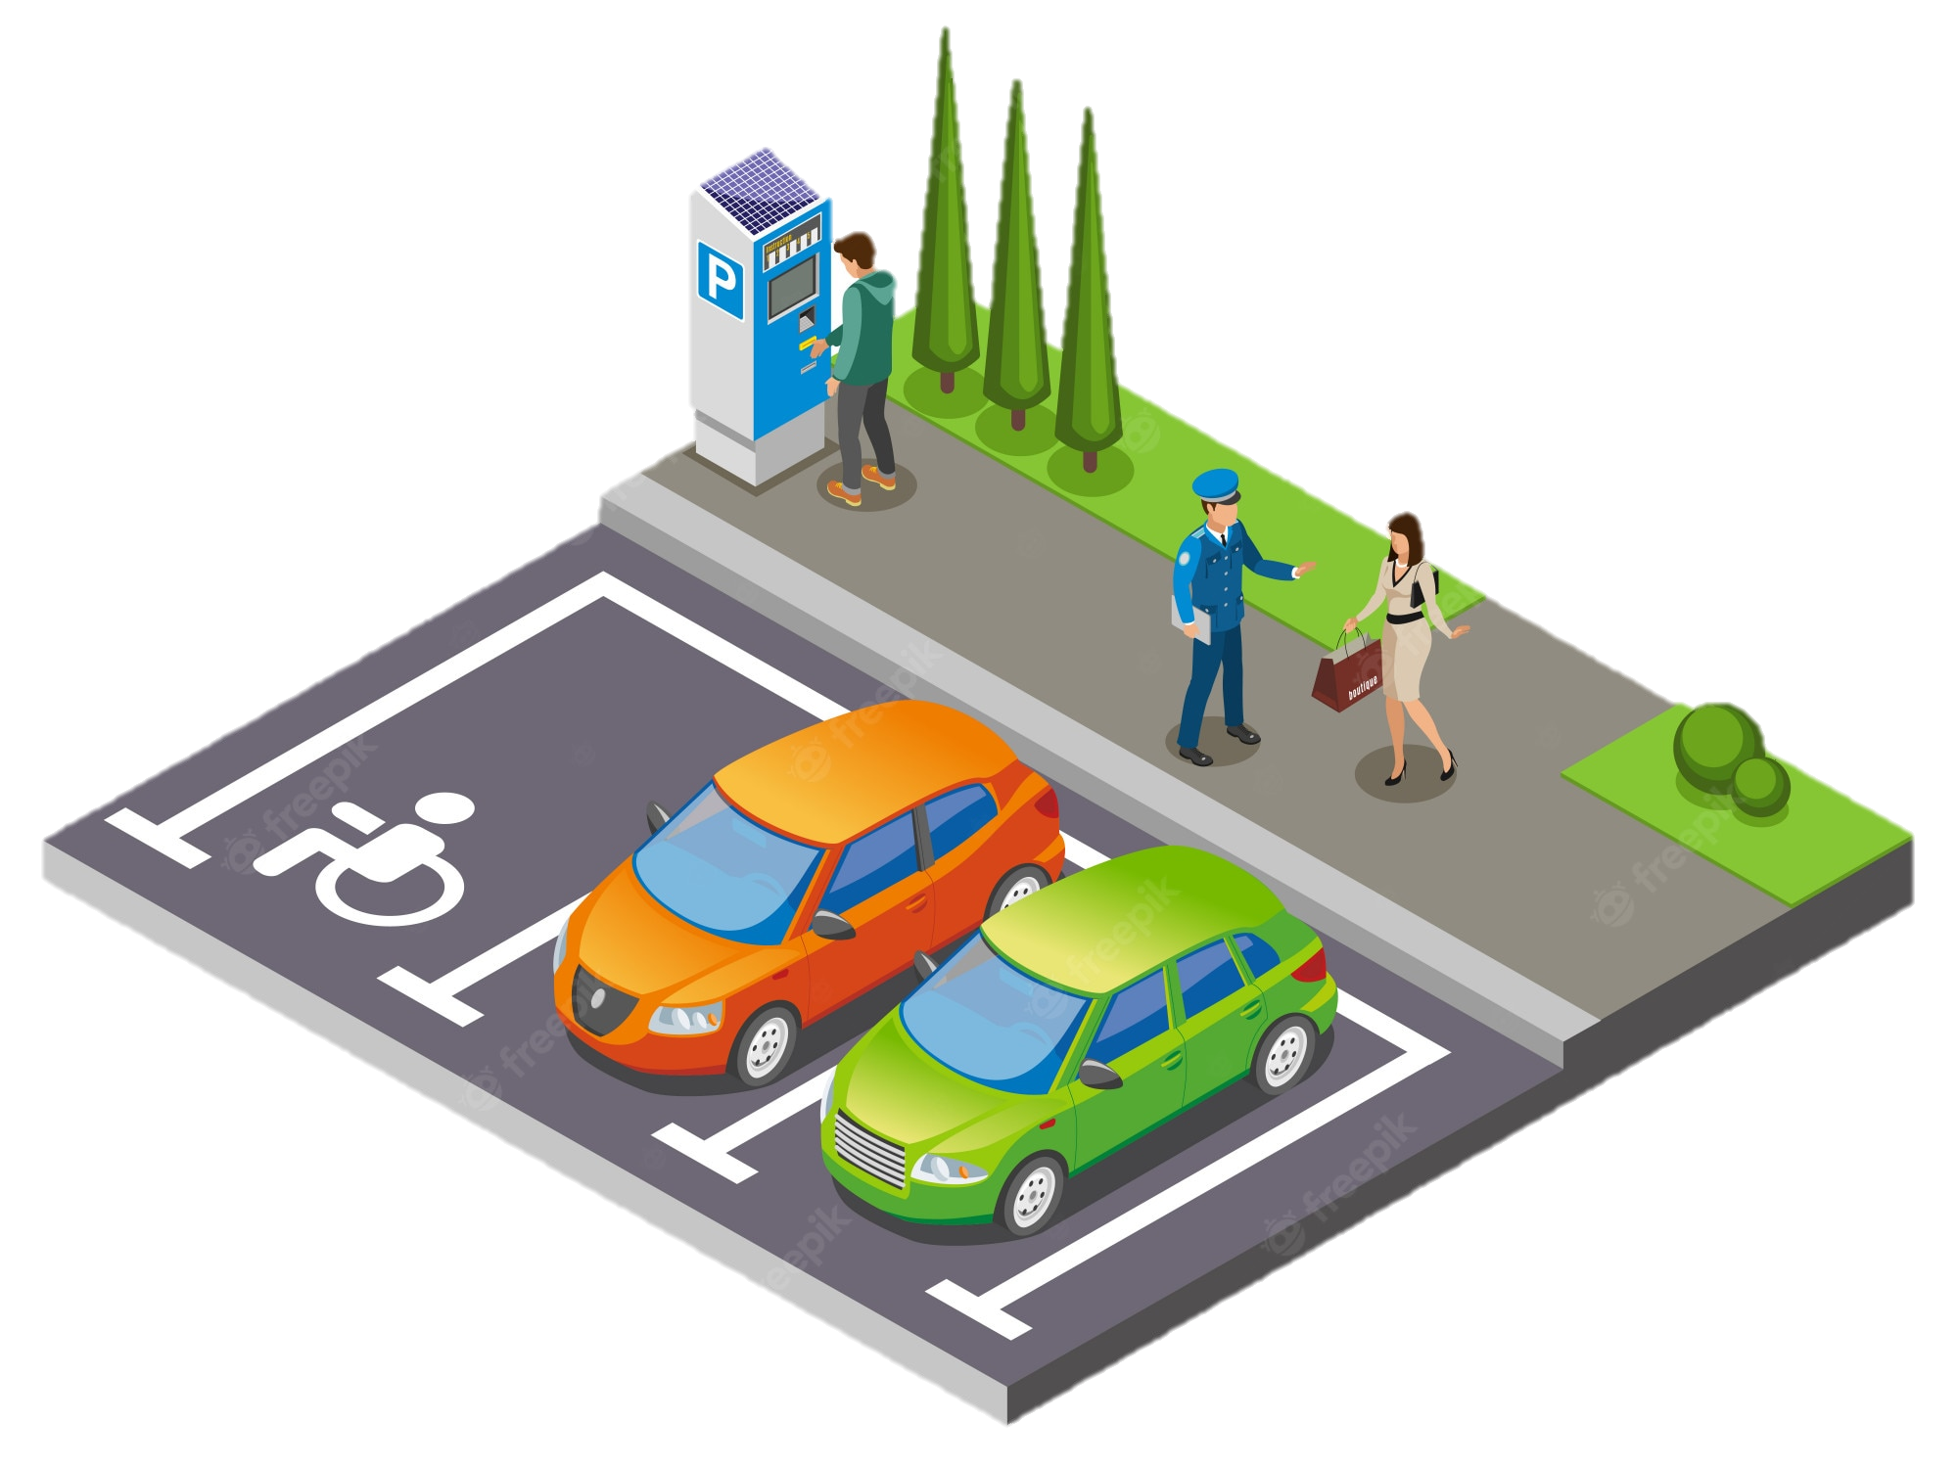
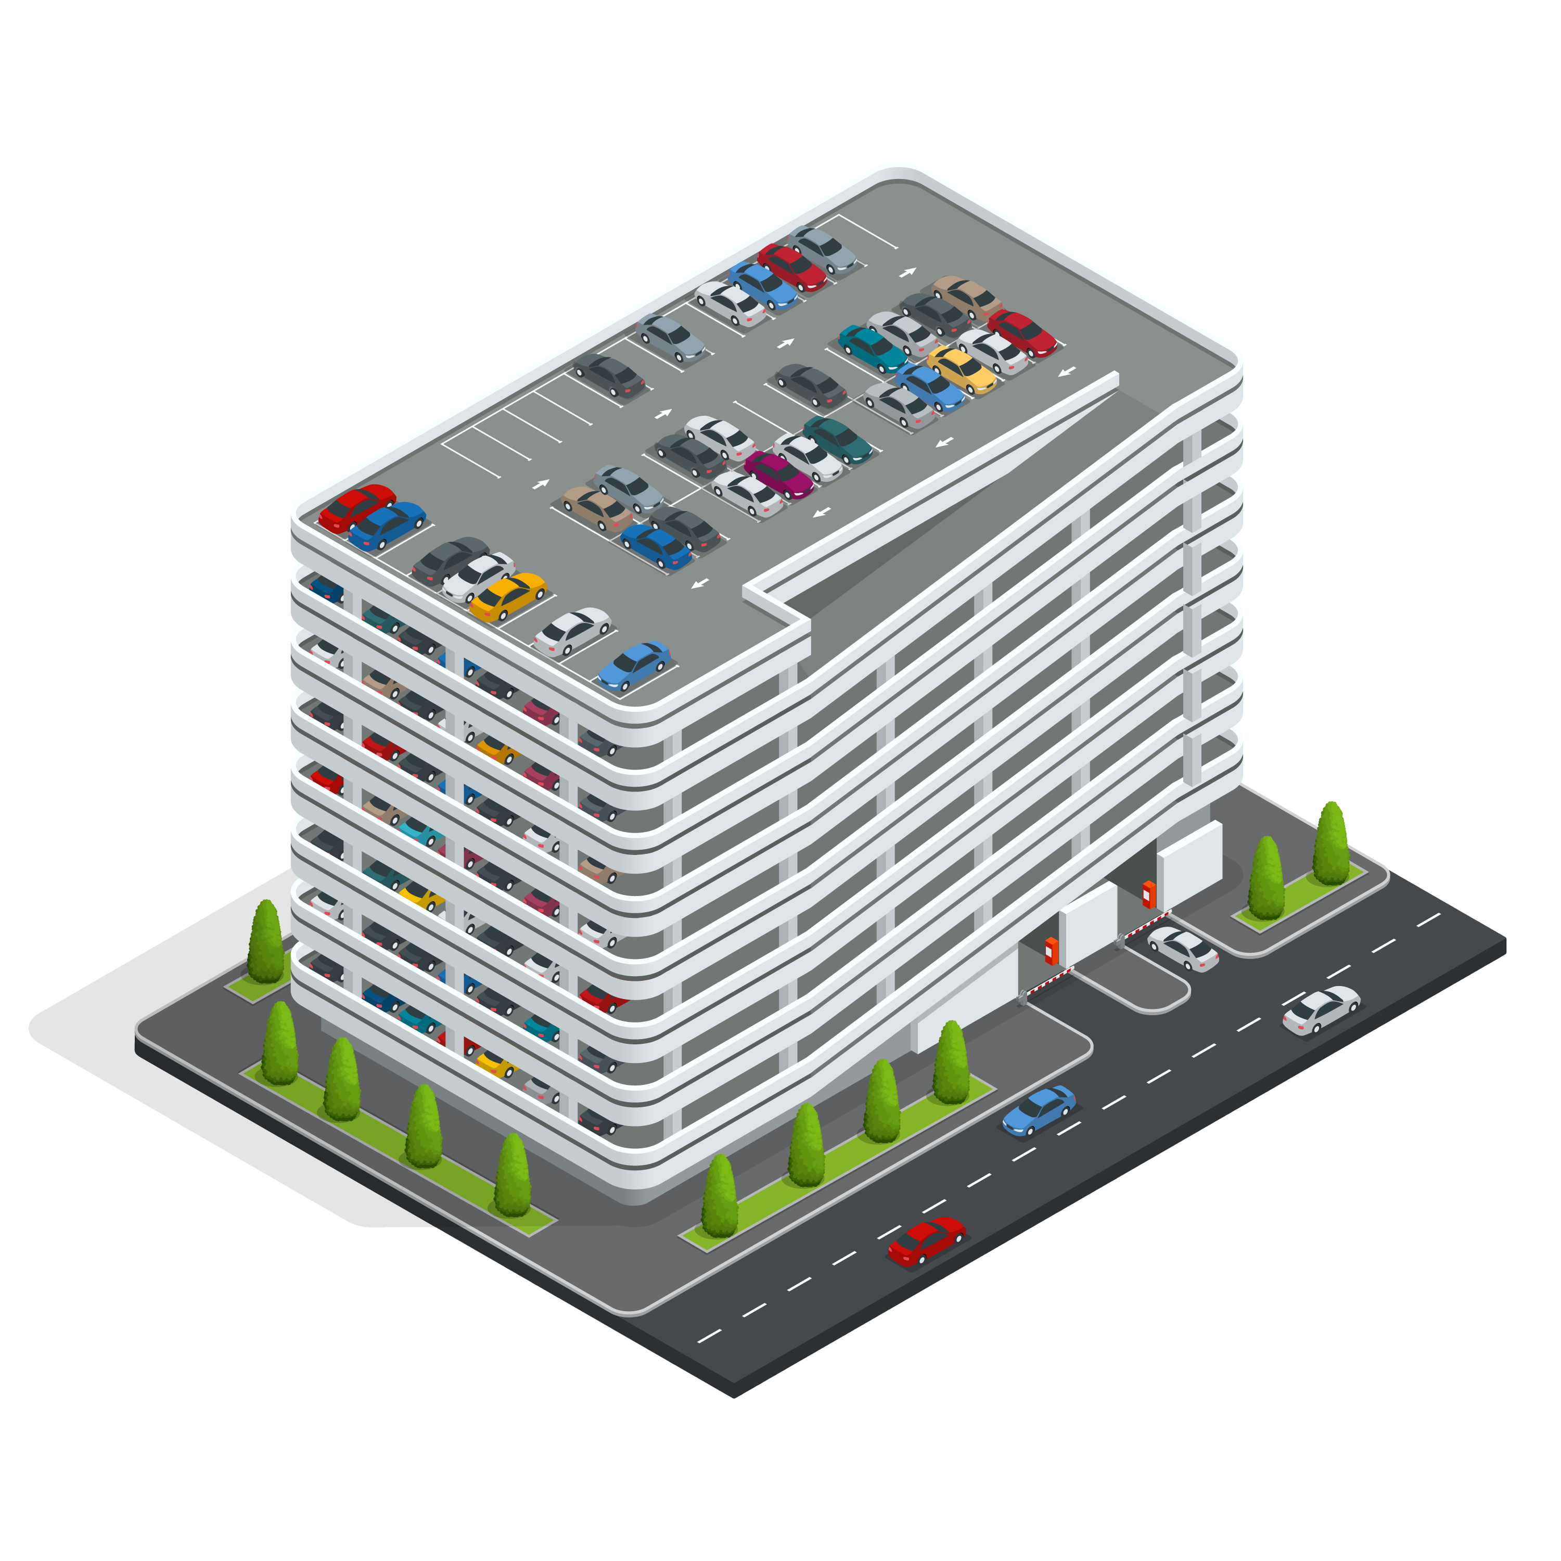
PENYELENGGARAAN FASILITAS PARKIR
(Peraturan Daerah Nomor 5 Tahun 2012 Pasal 4 dan 5)
Fasilitas parkir dapat dikelola oleh:
Pemerintah Daerah
sebagai penyusun regulator. dikelola oleh UP. Perparkiran dengan penyusunan dan pengendalian regulasi perparkiran.
b. Badan Usaha
sebagai penyelenggara. dikelola sebagai kegiatan usaha yang berdiri sendiri atau untuk menunjang kegiatan dan/atau usaha pokok dengan pengadaan dan penyelenggaraan fasilitas parkir.
Di Ruang Milik Jalan
(On Street Parking)
Fasilitas Parkir
b. Di Luar Ruang Milik Jalan
(Off Street Parking)

Slide 8


PENGELOLAAN PARKIR
UNIT PENGELOLA PERPARKIRAN – DINAS PERHUBUNGAN PROVINSI DKI JAKARTA
Peraturan Gubernur
No. 188/2016
Tentang Tempat Parkir Umum Yang Dikelola Oleh Pemerintah Daerah
TEPI JALAN UMUM
RUAS JALAN
(On Street)
(17.878 SRP)
DILUAR BADAN JALAN
(Off Street)
( 2.072 SRP )
TEPI JALAN UMUM
311 RUAS JALAN
( 17.027 SRP)
LINGKUNGAN PARKIR
27 RUAS JALAN
( 851 SRP )
PELATARAN PARKIR
( 1.442 SRP )
GEDUNG PARKIR
( 650 SRP )
PARK AND RIDE
- Jakarta Pusat
88 Ruas Jalan
( 2.624 SRP )
- Jakarta Utara
111 Ruas Jalan
( 2.268 SRP )
- Jakarta Barat
74 Ruas Jalan
( 2.160 SRP)
- Jakarta Selatan
52 Ruas Jalan
( 1.332 SRP )
- Jakarta Timur
47 Ruas Jalan
( 1.243 SRP )
Gd. Istana Pasar Baru
( 500 SRP )
Gd. Parkir Taman Menteng
( 150 SRP )
Park And Ride Ragunan
Park And Ride Lebak Bulus
Park And Ride Kalideres
Park And Ride Kp. Rambutan
Ancol Barat
7 Ruas Jalan
( 105 SRP )
Blok M
7 Ruas Jalan
( 273 SRP )
Maestik
6 Ruas Jalan
( 286 SRP )
Kawasan Kota Tua / Fatahilah
6 Ruas Jalan
( 187 SRP )
Monas
( 850 SRP )
Boulevard Barat
( 390 SRP )
Kota Intan/Cengkeh
( 182 SRP )
Taman Ismail Marzuki
( 150 SRP )

Slide 9
PENYELENGGARAAN PARKIR
DILUAR RUANG MILIK JALAN (PARKIR SWASTA)
WILAYAH | JUMLAH LOKASI | SRP (Satuan Ruang Parkir)
 |  | MOBIL/ TRUK/BUS | MOTOR
Jakarta Pusat | 204 | 124.152 | 168.021
Jakarta Utara | 172 | 78.055 | 48.145
Jakarta Barat | 199 | 74.619 | 57.927
Jakarta Selatan | 449 | 372.103 | 127.618
Jakarta Timur | 139 | 36.645 | 30.603
Jumlah | 1.163 | 685.574 | 432.314
UNIT PENGELOLA PERPARKIRAN
DINAS PERHUBUNGAN PROVINSI DKI JAKARTA
SEBAGAI PEMBINA, PENGAWAS
DAN PENGENDALI
MEMUNGUT BIAYA PARKIR
1.059 UNIT
PENYELENGGARA PERPARKIRAN
DI LUAR BADAN JALAN
1.163 UNIT
SRP MOBIL/BUS = 685.574
SRP MOTOR = 432.314
TIDAK MEMUNGUT BIAYA PARKIR
104 UNIT

Slide 10
PARKIR OFFSTREET
(Diluar Ruang Milik Jalan)
No | Pengelolaan Perparkiran | Mekanisme | Jumlah Lokasi | Keterangan
1 | Pemerintah Daerah (UP. Perparkiran) | Swakelola | 23 | Total 79 Lokasi
 |  | PKS Pihak Ke-3 | 56
2 | Swasta | Izin Dinas Penanaman Modal Pelayanan Terpadu Satu Pintu (DPMPTSP) | 1.059 | Memungut
 |  |  | 104 | Tidak memungut
Peranan Optimalisasi Layanan Parkir
Memberikan kontribusi pajak parkir terhadap PendapatanAsli Daerah (PAD)
Dalam konteks transportasi penataan kebijakan parkir off street perlu didorong:
Perizinan (andalalin)
Operasional
Tarif parkir

Slide 11
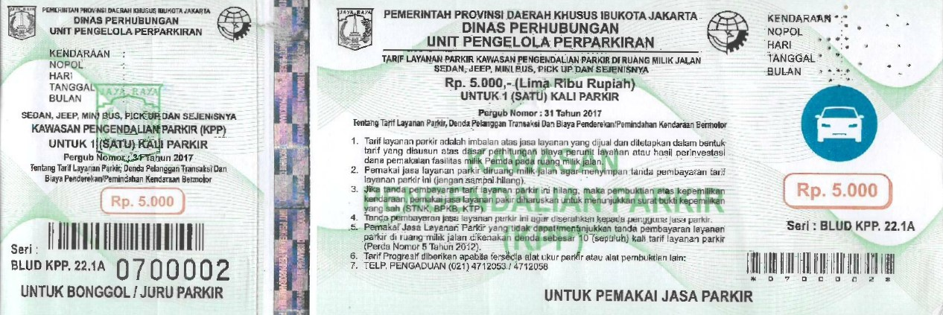
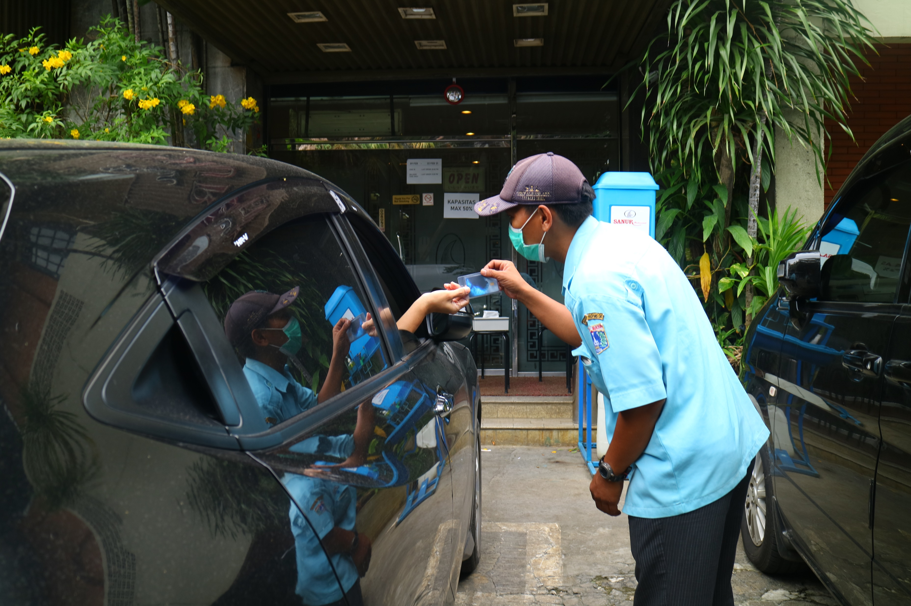
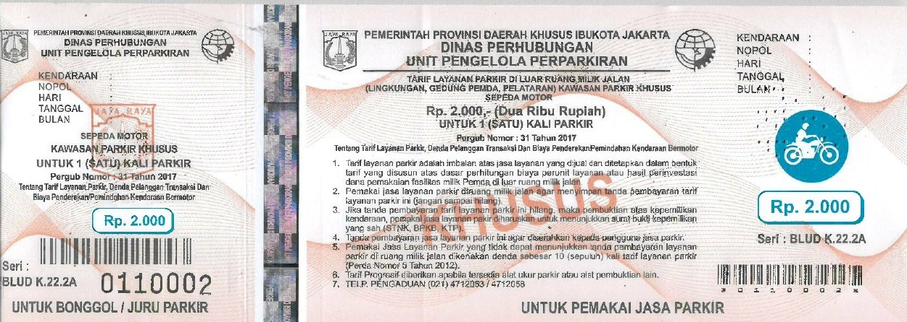
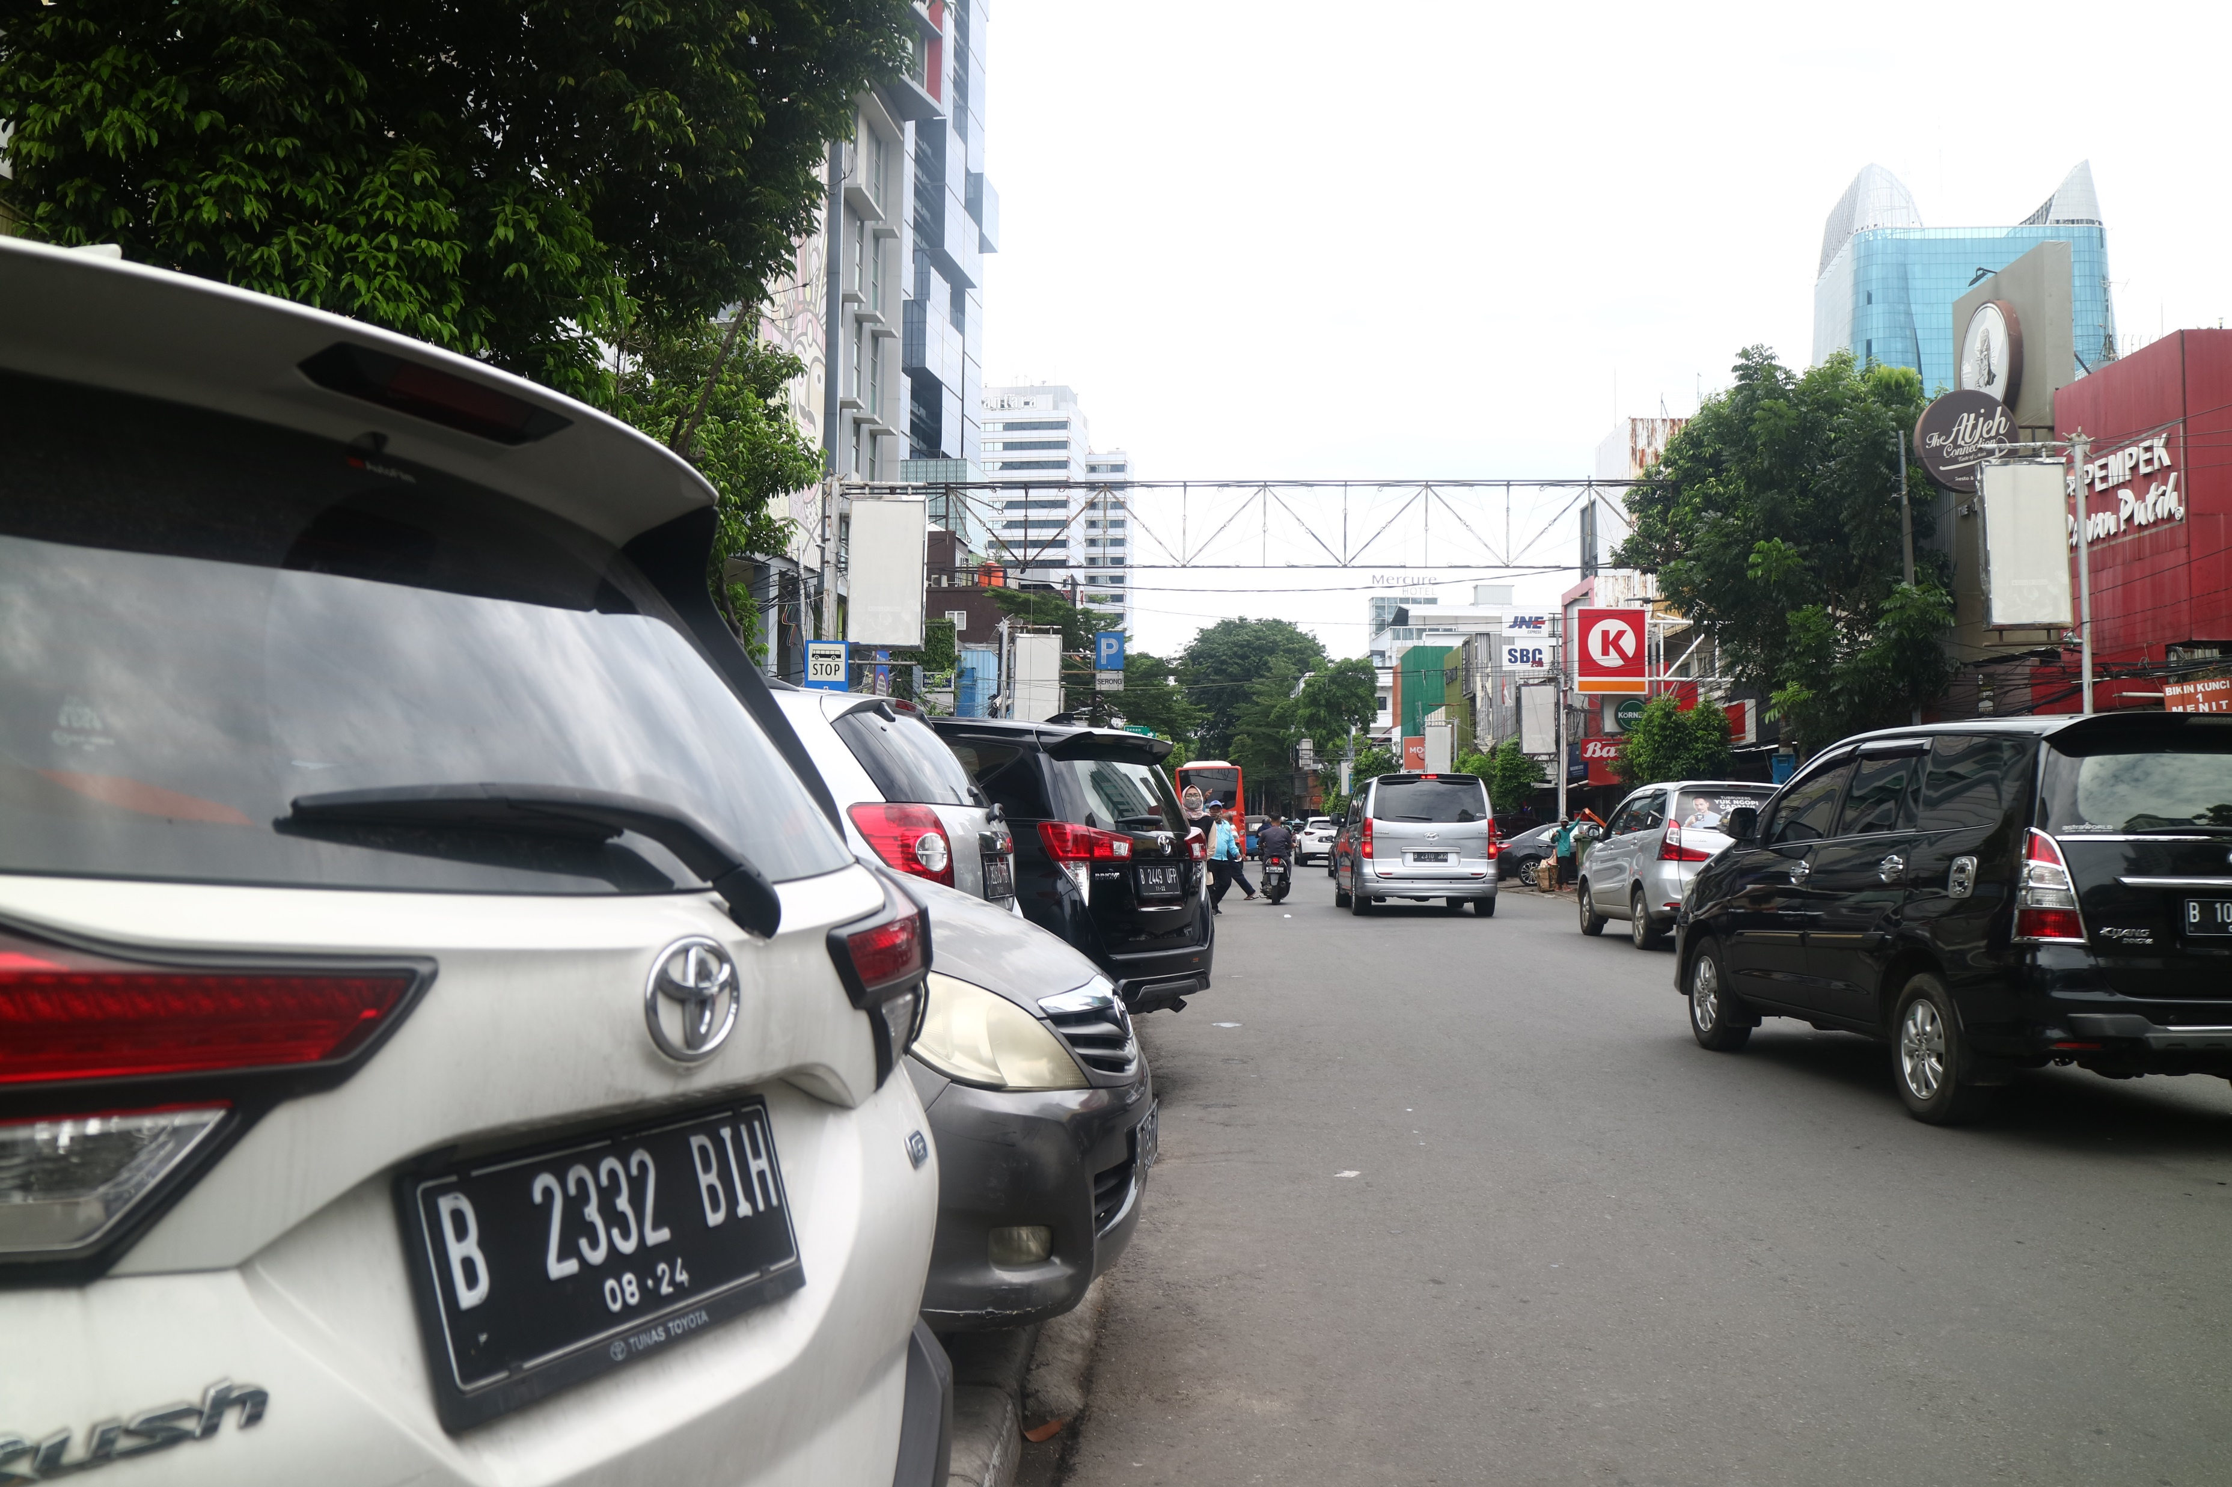
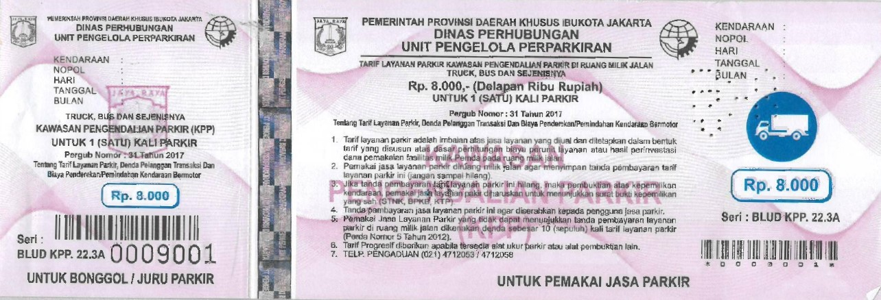
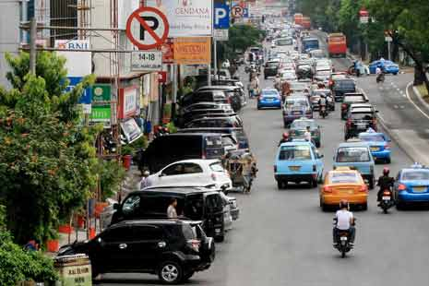
PARKIR ON STREET
(DiRuang Milik Jalan)
DATA & FAKTA
DATA
Parkir Onstreet DKI Jakarta | Onstreet Murni | 414 Ruas Jalan | Lokasi Perbolehan Parkir (Pergub 188 Tahun 2016)
 | Onstreet (lingkungan Parkir) | 27 Ruas Jalan
 | Total | 441 Ruas Jalan
FAKTA
Operasional Parkir Onstreet DKI Jakarta | Onstreet (Mesin TPE) | 34 Ruas Jalan | Tahun 2016
 | Onstreet (Apilikasi Parkir) | 5 Ruas Jalan | Tahun 2020
 | Onstreet (Manual/Karcis Parkir) | 272 Ruas Jalan
 | Total | 311 Ruas Jalan
Karcis Konvensional / Manual
Parkir Tepi Jalan
(onstreet parking)
UP. Perparkiran

Slide 12
TARIF LAYANAN PARKIR MILIK PEMERINTAH DAERAH PROVINSI DKI JAKARTA DAN PARKIR SWASTA
PERGUB No. 31 Tahun 2017
 |  | JENIS KENDARAAN
 |  | MOBIL | BUS/TRUK | MOTOR | SEPEDA
ON STREET | KPP | Rp 3.000 s.d Rp 12.000/jam | Rp 4.000 s.d Rp 12.000/jam | Rp 2.000 s.d Rp 6.000 /jam | Rp 1.000 untuk 1 (satu) x parkir
 | GOL.A | Rp 3.000 s.d Rp 9.000/jam | Rp 4.000 s.d Rp 9.000/jam | Rp 2.000 s.d Rp 4.500 /jam | Rp 1.000 untuk 1 (satu) x parkir
 | GOL.B | Rp 2.000 s.d Rp 6.000/jam | Rp 4.000 s.d Rp 6.000/jam | Rp 2.000 s.d Rp 3.000/jam | Rp 1.000 untuk 1 (satu) x parkir
OFF STREET | LINGKUNGAN DAN PELATARAN PARKIR | Rp 4.000 s.d Rp 7.500/jam | Rp 6.000 s.d Rp 7.000/jam | Rp 1.000 s.d Rp 3.000/jam | Rp 1.000 untuk 1 (satu) x parkir
 | GEDUNG PARKIR | Rp 4.000 s.d Rp 10.000/jam | Rp 6.000 s.d Rp 7.000/jam | Rp 1.000 s.d Rp 4.000/jam | Rp 1.000 untuk 1 (satu) x parkir
 | PENITIPAN KENDARAAN | Rp 45.000/hari | Rp 85.000/hari | Rp 25.000/hari | Rp 10.000/hari
 | PARK AND RIDE | Rp 5.000 untuk 1 (satu) kali parkir | - | Rp 2.000 untuk 1 (satu) kali parkir | Rp 1.000 untuk 1 (satu) x parkir
PARKIR VALLET |  | Rp. 20.000 – Rp. 50.000 |  | - | -
PERGUB No. 120 Tahun 2012
GOLONGAN | JENIS KENDARAAN
 | MOBIL | BUS/TRUK | MOTOR
PEMANFAATAN FASILITAS TEMPAT PARKIR UNTUK PUSAT PERBELANJAAN DAN HOTEL / KEGIATAN PARKIR YANG MENYATU | Rp 3.000 s.d Rp 5.000/jam | Rp 6.000 s.d Rp 7.000/jam | Rp 1.000 s.d Rp 2.000 /jam
PEMANFAATAN FASILITAS TEMPAT PARKIR PADA PERKANTORAN DAN APARTEMEN | Rp 3.000 s.d Rp 5.000/jam | Rp 6.000 s.d Rp 7.000/jam | Rp 1.000 s.d Rp 2.000 /jam
PEMANFAATAN FASILITAS TEMPAT PARKIR UNTUK UMUM (PASAR, TEMPAT REKREASI, RUMAH SAKIT ,DLL) | Rp 2.000 s.d Rp 3.000/jam | Rp 3.000/jam | Rp 1.000/jam
Dinas Perhubungan Provinsi DKI Jakarta sedang mendorong usulan revisi Pergub No. 31 Tahun 2017 tentang Tarif Layanan Parkir, Denda Pelanggaran Transaksi, dan Biaya Penderekan/Pemindahan Kendaraan Bermotor dan Pergub No. 120 Tahun 2012 tentang Biaya Parkir pada Penyelenggaraan Fasilitas Parkir Untuk Umum di Luar Badan Jalan.

Slide 13
PENDAPATAN
UNIT PENGELOLA PERPARKIRAN – DINAS PERHUBUNGAN PROVINSI DKI JAKARTA
Th. 2017 = Pengelolaan 35 Pasar
Th. 2018 = Pengelolaan 35 Pasar (s.d Agustus 2018)

Slide 14
PENDAPATAN
UNIT PENGELOLA PERPARKIRAN – DINAS PERHUBUNGAN PROVINSI DKI JAKARTA
REKAP PENDAPATAN DAN BELANJA TAHUN 2017 – 2022
No | Tahun | Pendapatan | Belanja | Selisih | Keterangan
1 | 2017 | Rp 107,724,644,991 | Rp 95,604,510,319 | Rp 12,120,134,672 | Surplus
2 | 2018 | Rp 104,557,548,588 | Rp 88,286,545,047 | Rp 16,271,003,541 | Surplus
3 | 2019 | Rp 83,615,326,215 | Rp 69,987,606,598 | Rp 13,627,719,617 | Surplus
4 | 2020 | Rp 49,963,382,980 | Rp 63,418,504,436 | -Rp 13,455,121,456 | Defisit
5 | 2021 | Rp 42,431,660,559 | Rp 59,647,172,237 | -Rp 17,215,511,678 | Defisit
6 | 2022 | Rp. 51,343,356,922 | Rp. 66,034,443,657 | -Rp 14,691,086,735 | Defisit
Penyebab Terjadinya Defisit:
Tingginya curah hujan pada bulan Januari s.d bulan Maret yang mengakibatkan sebagian lokasi parkir yang terdampak banjir;
Adanya pandemi covid-19 dan dilakukan nya penerapan penerapan kebijakan penbatasan kegiatan dari Pemabatasan Sosial Berskala Besar (PSBB) hingga ke (PPKM) sehingga terbatasnya jam operasional pelayanan perparkiran;
Perkembangan Lalu Lintas Jalan Dibarengi Dengan Rambu Larangan Parkir dan Pengembangan Jalur Sepeda;
Penataan Trotoar / Revitalisasi Trotoar.

Slide 15
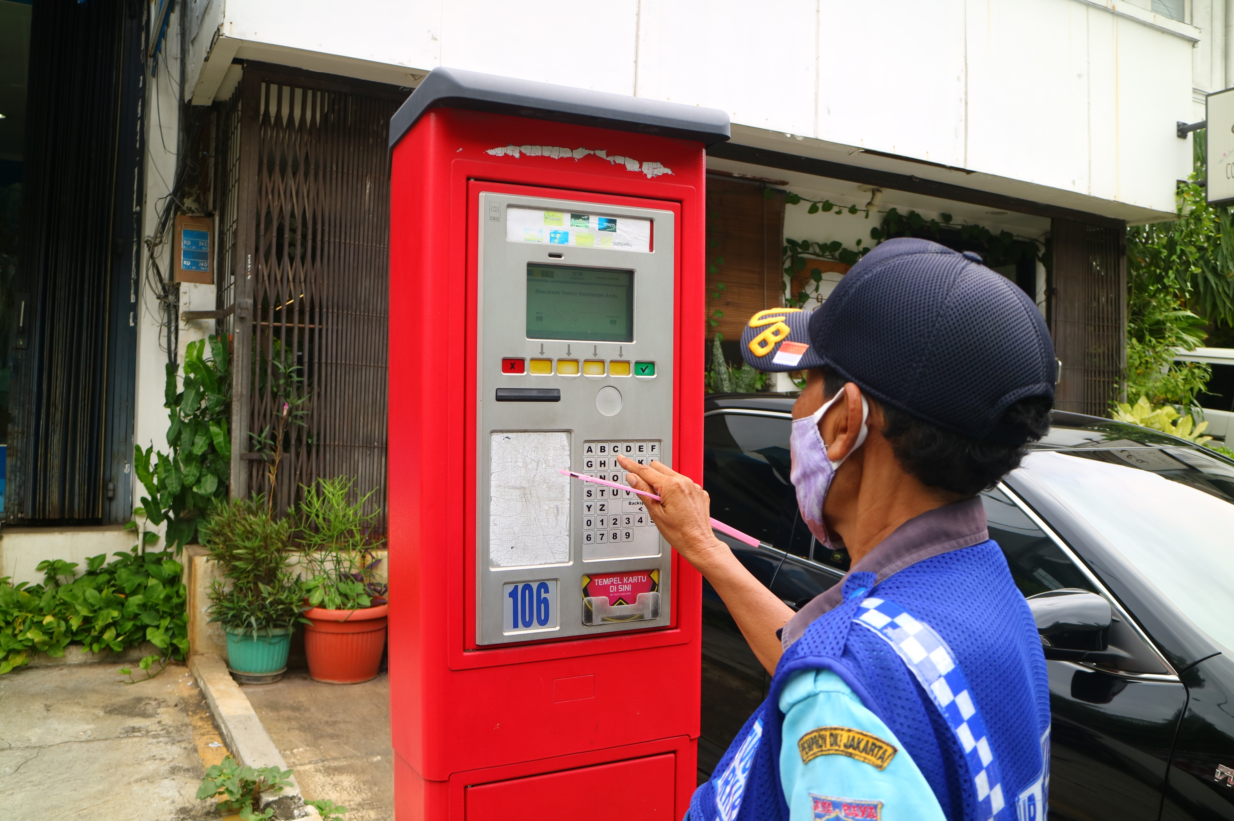

KEBIJAKAN PERPARKIRAN – DIGITALISASI PERPARKIRAN
UNIT PENGELOLA PERPARKIRAN – DINAS PERHUBUNGAN PROVINSI DKI JAKARTA
TERMINAL PARKIR ELEKTRONIK (TPE)
Lokasi Swakelola TPE UP. Perparkiran
No | Kota Administrasi | Jumlah Ruas Jalan | Total | Keterangan
1 | Jakarta Pusat | 9 | 80
2 | Jakarta Barat | 11 | 74
3 | Jakarta Selatan | 10 | 49
4 | Jakarta Utara | 1 | 24
4 | Jakarta Timur | 3 | 16
5 | Kantor Pusat UP. Perparkiran |  | 4 | perlu perbaikan
Jumlah |  | 30 | 201
Pengembangan Sistem Terminal Parkir Elektronik (TPE) Tahun 2022
Pelayanan parkir meningkat karena tersedianya sarana dan prasarana
parkir yang memadai dan didukung oleh petugas jukir yang profesional (mutu pelayanan).
Pengelolaan dan pengawasan jalannya parkir lebih mudah
Mencegah kebocoran pendapatan penerimaan Jasa Layanan/Retribusi parkir
Peningkatan kesejahteraan bagi para Jukir
Mengurangi keberadaan Jukir yang tidak terdaftar (liar)
Penempatan sarana prasarana pendukung menjadi lebih teratur
Optimalisasi penerimaan pendapatan parkir/peningkatan pendapatan parkir
Beberapa fitur terbaru dalam rangka pengembangan sistem Terminal Parkir Elektronik di DKI Jakarta:
Server dalam negeri sehingga mudah jika terdapat troubleshoot dalam pengoperasian
Monitor Toucscreen dan Pesan Suara
Dashboard Real Time sehingga pelaksanaan perparkiran menjadi transparan dan akuntabel
Aplikasi Pengawas digunakan oleh Korlap dalam pelaksanaan monitoring pendapatan secara real time
Pembayaran Cashless : Kartu UNIK, e-Wallet/Dompet Digital dan QRIS
Terdapat Video Tron / Iklan Video berjalan
Support Disinsentif Tarif Parkir : dapat membaca plat nomor kendaraan yang belum dan/atau tidak lulus uji emisi.

Slide 16

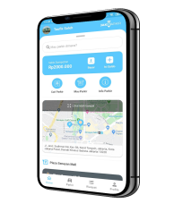
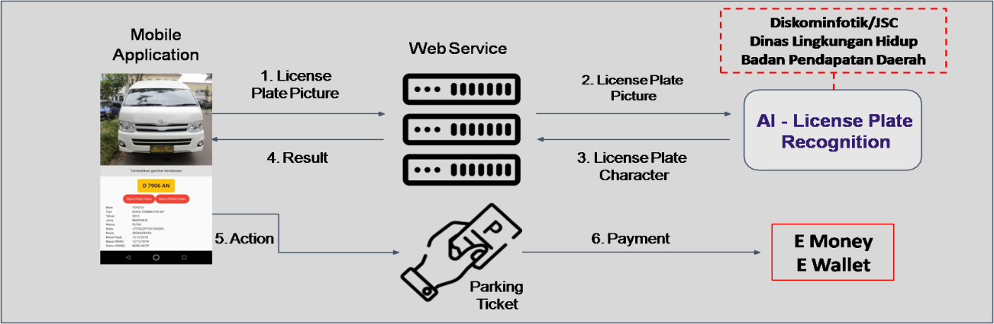
KEBIJAKAN PERPARKIRAN – DIGITALISASI PERPARKIRAN
UNIT PENGELOLA PERPARKIRAN – DINAS PERHUBUNGAN PROVINSI DKI JAKARTA
Keunggulan Aplikasi JAKPARKIR?
JAKPARKIR
Merupakan solusi pemesanan parkir ruas jalan di DKI Jakarta via aplikasi. Lewat aplikasi Jakparkir, pemilik kendaraan bermotor dapat memesan slot parkir sebelum kedatangan, dan melakukan pembayaran secara cashless-non tunai
Mudah
Aplikasi telah tersedia di Playstore, Pengguna Jasa Parkir (PJP) dapat mendownload, install, daftar akun, login dan pesan parkir.
Cepat
Proses parkir dapat dilakukan secara cepat dengan melakukan pemesanan parkir. PJP dapat secara real time mengetahui slot parkir yang kosong. Setelah melakukan pemesanan, PJP akan diarahkan via google maps menuju slot parkir yang telah dipesan.
Cashless
Sistem pembayaran dapat menggunakan QRIS Bank DKI serta e-wallet.
Dapat dilakukan Top Up saldo pada e-wallet melalui Mobile Banking, Internet Banking, SMS Banking dan ATM.
Proses Bisnis JakParkir
Tarif Progresif
Adanya parkir meter pada teknologi aplikasi sebagai dasar pengenaan tarif progresif yang selaras dengan upaya peningkatan pendapatan dari layanan parkir.
Integrasi Data
Aplikasi Jakparkir didorong adanya integrasi data dengan:
Data Uji Emisi Kendaraan (Dinas Lingkungan Hidup)
Data Uji KIR (Dinas Perhubungan)
Data kendaraan belum pajak/belum daftar ulang (Bapenda)

Slide 17
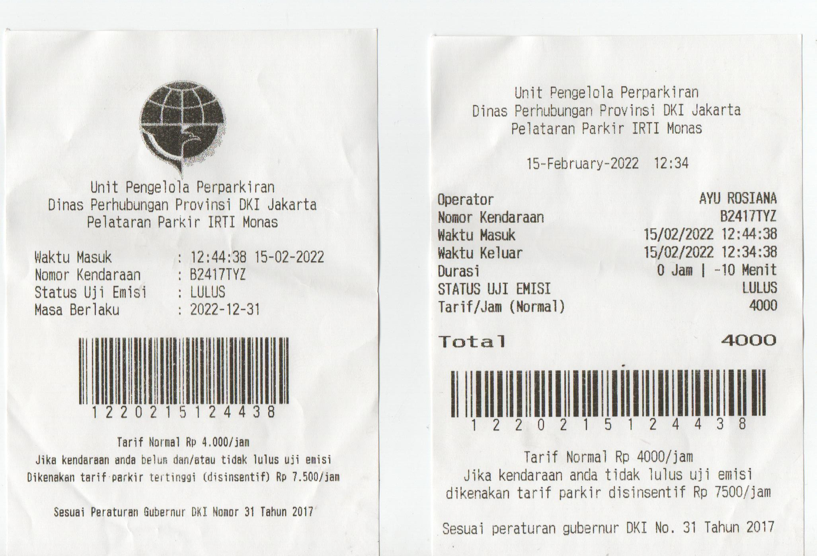
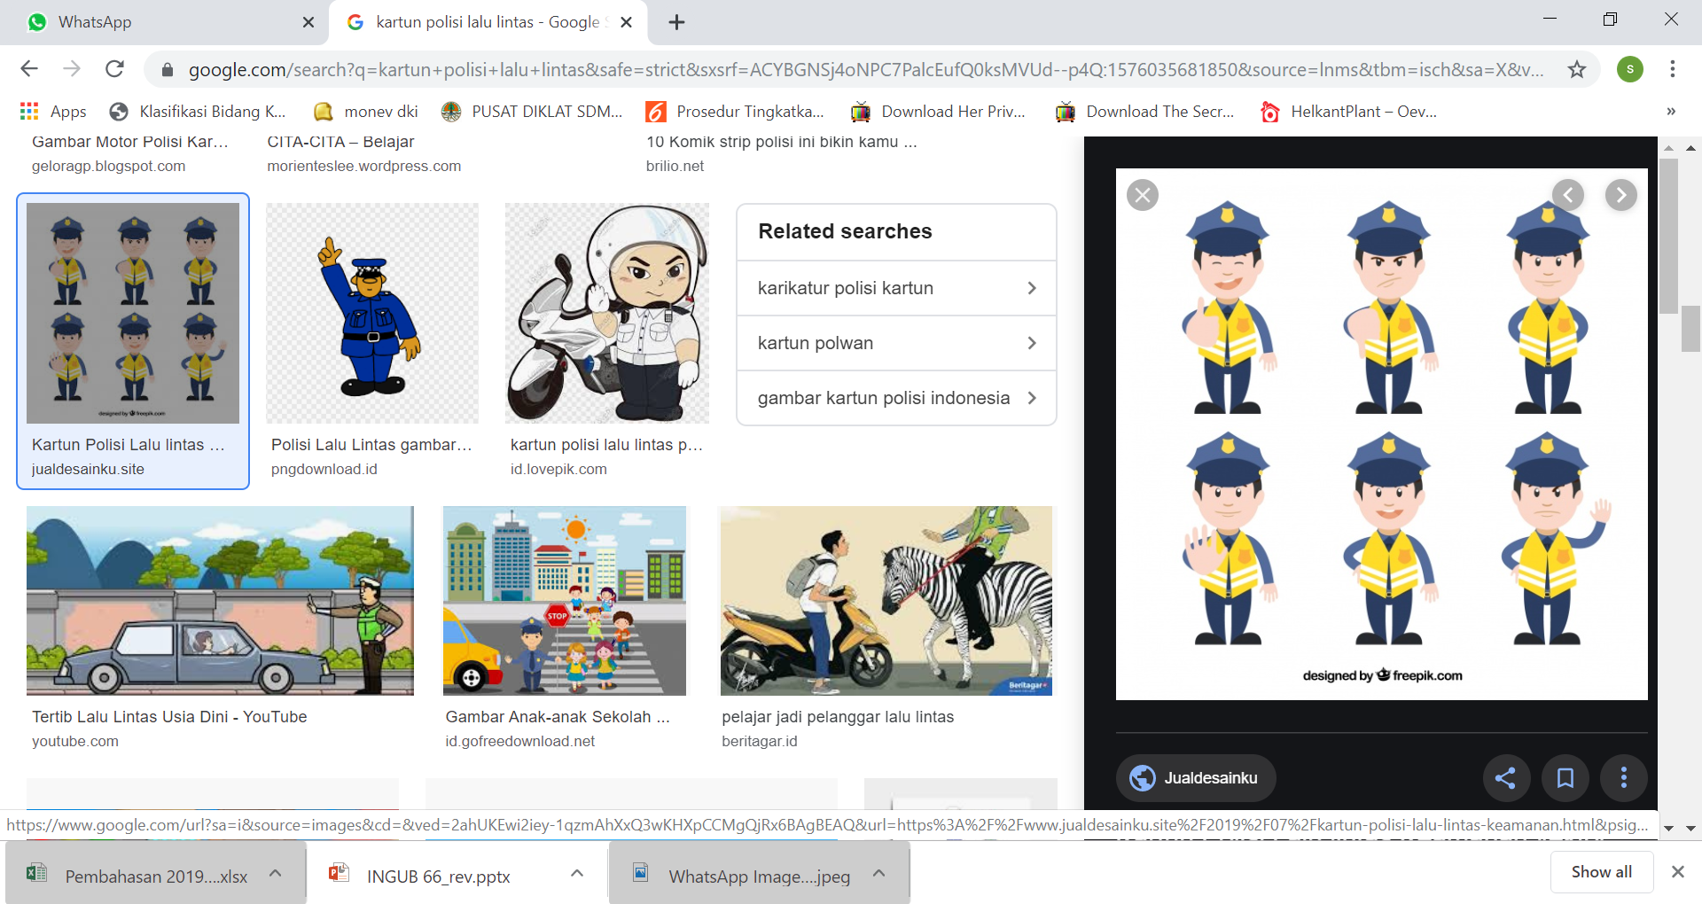
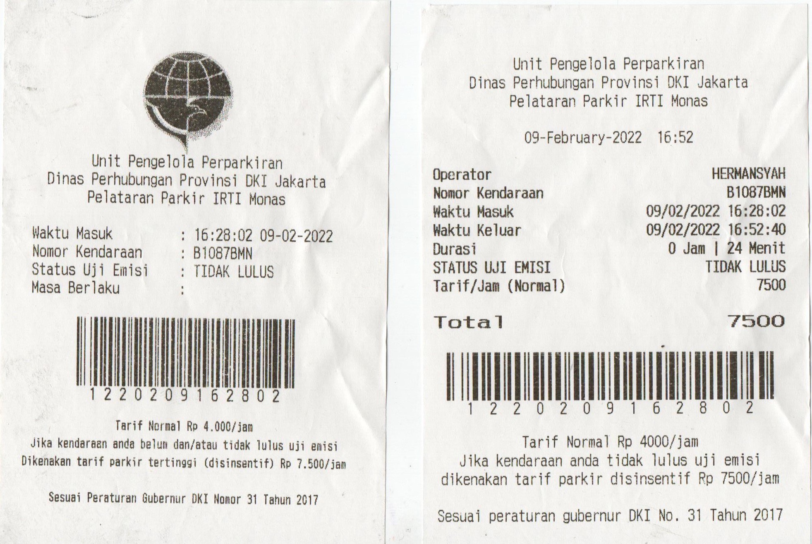



KEBIJAKAN PERPARKIRAN – DISINSENTIF TARIF PARKIR
UNIT PENGELOLA PERPARKIRAN – DINAS PERHUBUNGAN PROVINSI DKI JAKARTA
DATA CENTER
Diskominfotik, DLH, Dishub, Bapenda, DPMPTSP
Pendaftaran Tempat Uji Emisi (DPMPTSP)
Mensyaratkan untuk memiliki fasilitas UE dalam perizinannya
Struk Pada Pintu Masuk dan Pintu Keluar – Lulus Uji Emisi Pada Lokasi Pelataran Parkir IRTI Monas Jakarta Pusat.
Data kendaraan
Data bengkel
Data kendaraan
Izin baru penyelenggaraan Uji Emisi
Status Tempat Uji Emisi
Akun
Input data
kendaraan
Cek status
Tempat Uji Emisi
Parkir
Struk Pada Pintu Masuk dan Pintu Keluar – Tidak Lulus Uji Emisi Pada Lokasi Pelataran Parkir IRTI Monas Jakarta Pusat.
Memperpanjang izin Bengkel ke DPMPTSP
Pengelola Parkir
Tempat Uji Emisi
Uji emisi
Aliran data
Kendaraan wajib Uji Emisi
Proses offline
Dasar Hukum : Peraturan Gubernur Nomor 66 Tahun 2020 tentang Uji Emisi Gas Buang Kendaraan Bermotor
Eksisting (Off Street Parking)
Pelataran Parkir IRTI Monas
Pelataran Parkir Blok M
Pelataran Parkir Samsat Barat
Plaza Interkon Kebon Jeruk
Park and Ride Kalideres
Pasar Mayestik
On Going (on street parkir)
Jl. Mangga Besar (Aplikasi Jakparkir)
Jl. Denpasar Raya (Aplikasi Jakparkir)
Jl. Boulevard Raya (Aplikasi Jakparkir)
Rencana Penambahan Lokasi Pada Off Street Parking :
Gedung Parkir Taman Menteng
Park And Ride Lebak Bulus
Parkir
Pengecekan
No. Plat kendaraan melalui sistem parkir
Lulus
TARIF DASAR
Hasil
Uji Emisi
TARIF PARKIR TERTINGGI
Belum/Tidak Lulus

Slide 18

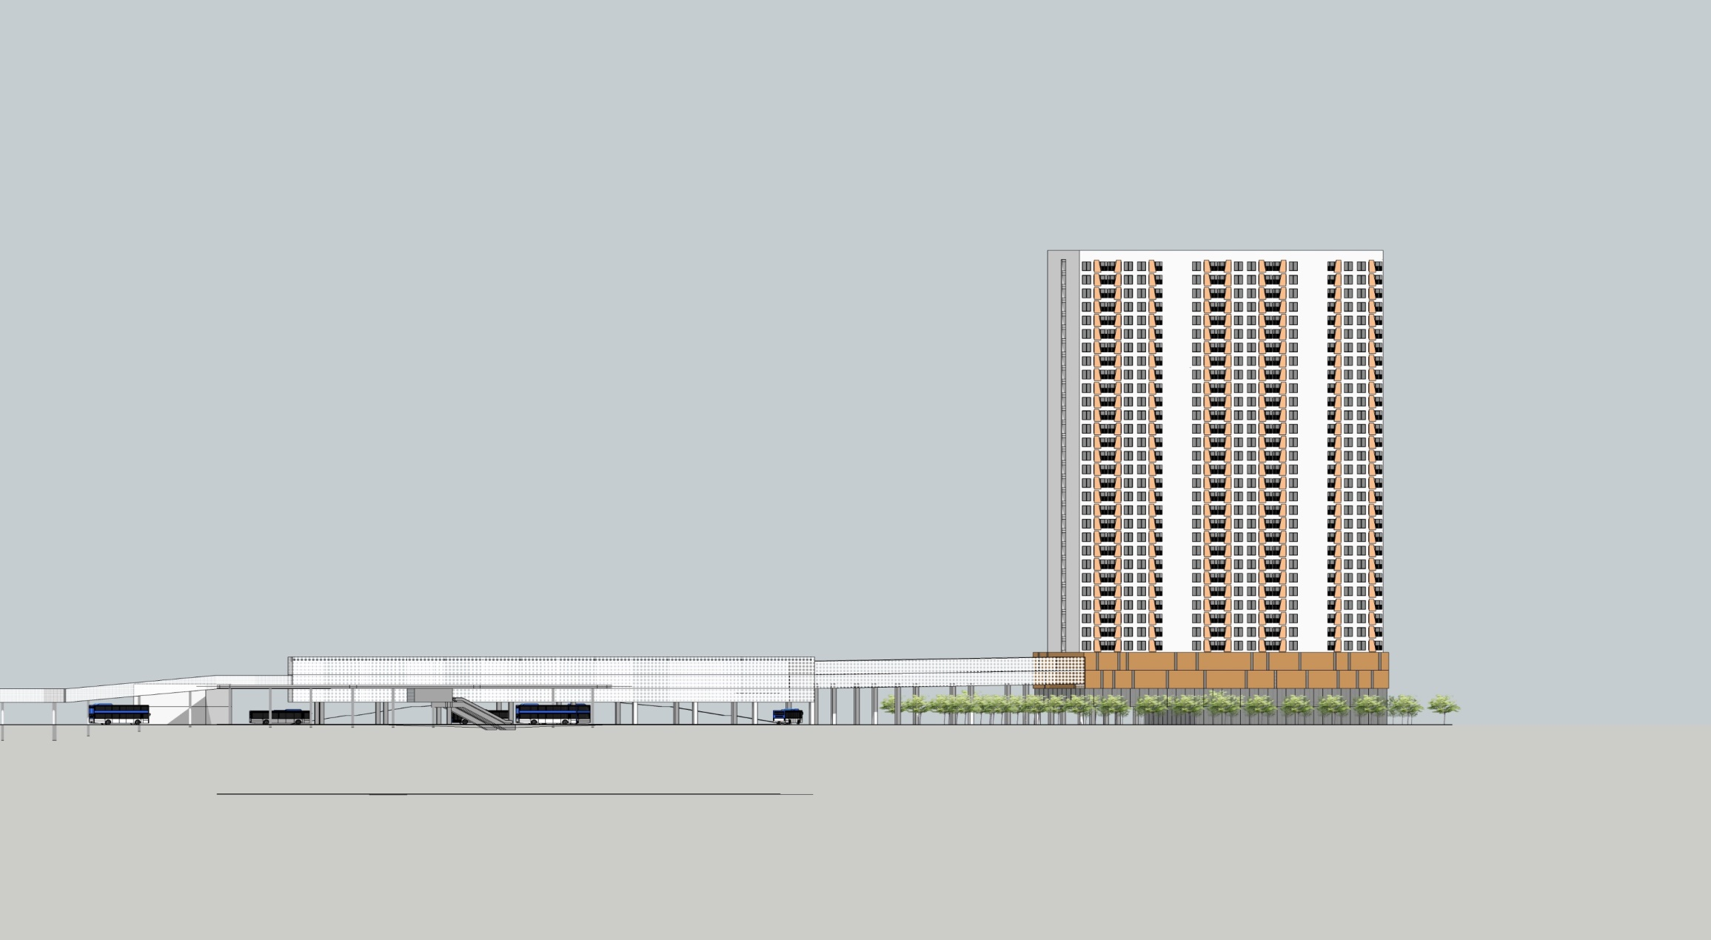
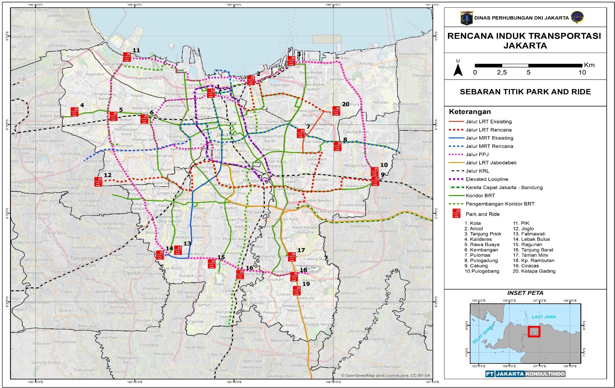
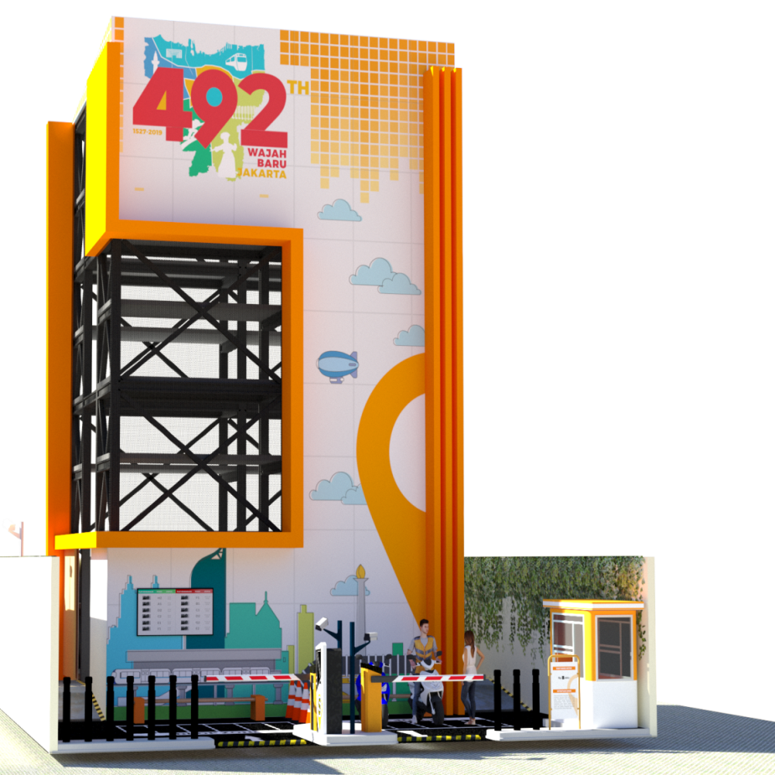
KEBIJAKAN PERPARKIRAN – PARK AND RIDE
UNIT PENGELOLA PERPARKIRAN – DINAS PERHUBUNGAN PROVINSI DKI JAKARTA
Permasalahan & Isu Transportasi
Konsep Pengembangan Park and Ride
Masih belum optimal jumlah Park and Ride
Keterbatasan sarana dan Prasarana Park and Ride
Park and Ride Eksisting
NO | PARK AND RIDE | SRP
 |  | R4 | R2
1 | Lebak Bulus | 150 | 700
2 | Ragunan | - | 1200
3 | Terminal Kp. Rambutan | 140 | 360
4 | Terminal Pulogebang | - | 1137
5 | Terminal Kalideres | 44 | 450
6 | Terminal Pinang Ranti | 16 | 20
7 | PGC Cililitan | - | 500
8 | South Quarter | 30 | 100
PETA RENCANA PENERAPAN PARK AND RIDE DALAM KONSEPSI RIT JAKARTA 2019-2039
Lt. Dasar : Terminal
Lt. 2 : Park and Ride (Motor)
Lt. 3 & 4 : Ruang Usaha Terjangkau
Pedestrian Bridge
sampai Stasiun MRT
Area Terminal
Connection Bridge
Rumah Susun Terjangkau
Konsep CMS
(Compact Motorcycle Storage)
di lahan parkir yang ada (membutuhkan luas tanah hanya 60 m) dengan memaksimalkan jumlah kapasitas kendaraan.
RENAKSI
Mendorong pembangunan fasilitas Park and Ride maupun fasilitas parkir diluar ruang milik jalan lainnya terutama dipinggir-pinggir kota Jakarta.
Menciptakan integrasi pembayaran antara Park and Ride dengan Angkutan Umum Massal.
Kendaraan berparkir di Park and Ride dan beralih ke angkutan umum massal (tarif flat / insentif)
Kendaraan berparkir di Park and Ride namun beralih ke angkutan umum massal (tarif progresif / disinsentif)
Integrasi lokasi Park and Ride dengan pengembangan kawasan TOD (Transit Oriented Development)
Pengembangan pembangunan lokasi parkir dengan memaksimalkan jumlah kapasitas kendaraan (parkir bertingkat).

Slide 19
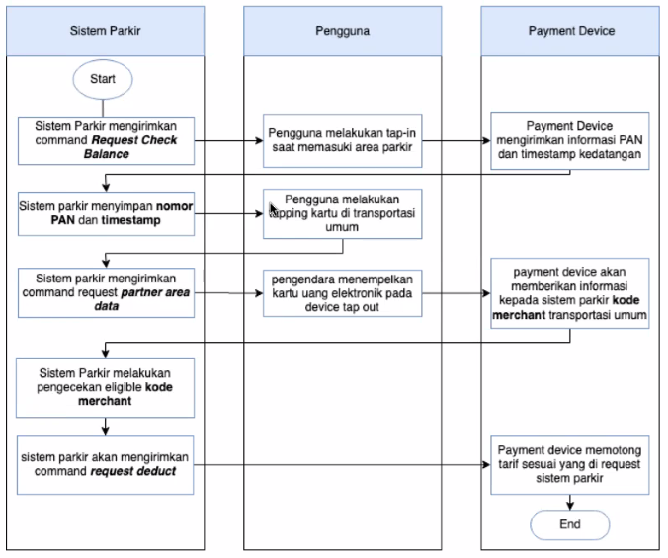
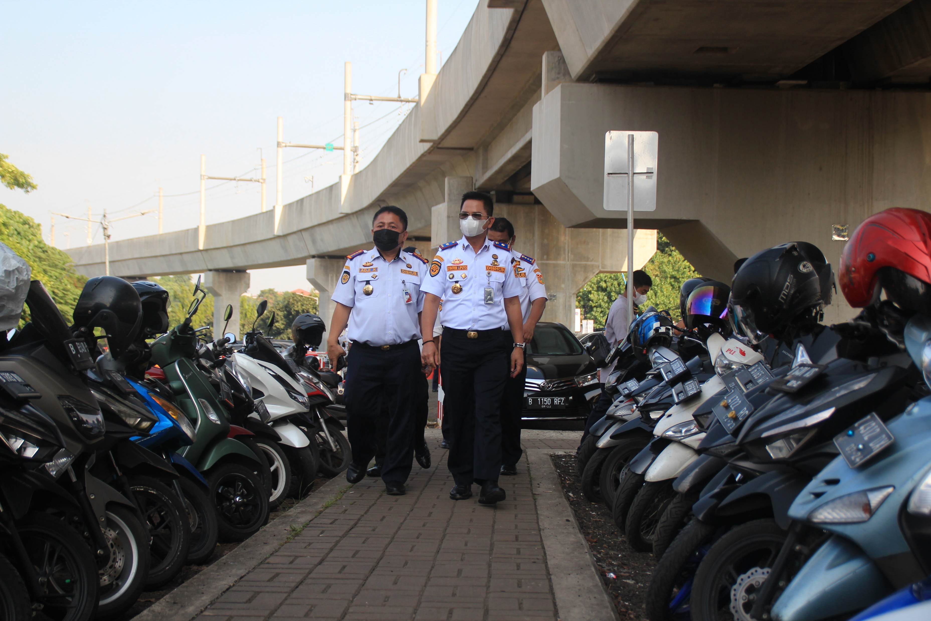
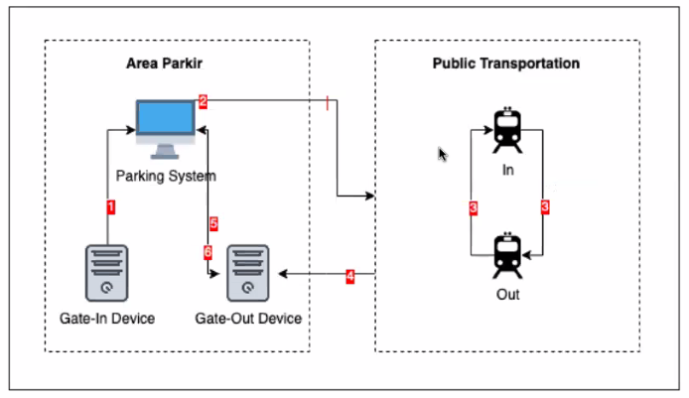
KEBIJAKAN PERPARKIRAN – TARIF PARK AND RIDE
UNIT PENGELOLA PERPARKIRAN – DINAS PERHUBUNGAN PROVINSI DKI JAKARTA
Insentif Tarif Park and Ride (Tarif parkir rendah dan nonprogresif) | Disinsentif Tarif Park and Ride (Tarif parkir progresif)
Diberlakukan bagi kendaraan yang berparkir di Park and Ride dan melanjutkan perjalanan menuju pusat kota menggunakan Angkutan Umum Massal. | Diberlakukan bagi kendaraan yang berparkir di Park and Ride namun tidak melanjutkan perjalanan menggunakan angkutan umum massal.
Tahapan Implementasi
Pra PoC
PoC
(Proof of Concept)
SIT
(System Integration Test)
UAT
(User Accaptance Test)
Uji Coba/ Pra PTR
(Production Test Run)
PTR
(Production Test Run)
Launching
19 Ags 2021
27 Sep 2021
19 Sep 2021
19 Okt 2021
29 Juli 2022
Agustus 2022
Menyesuaikan Revisi Peraturan Gubernur
Nomor 31 Tahun 2017
Sistem Integrasi Pembayaran Park and Ride dengan Angkutan Umum Massal
Flow menggunakan uang elektronik
Pilot Project Park and Ride Lebak Bulus

Slide 20
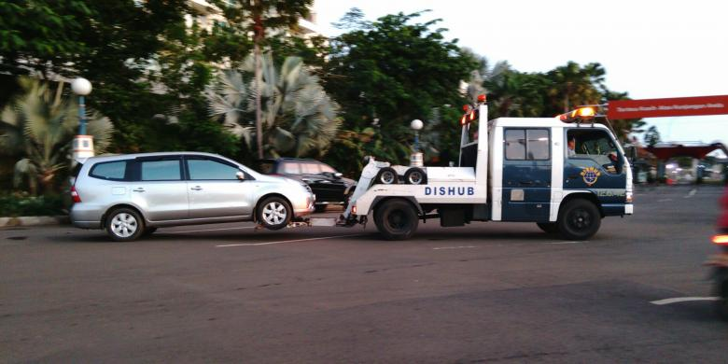
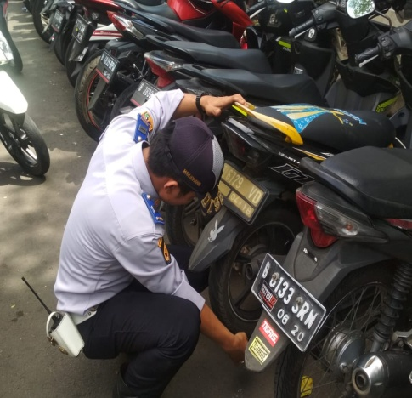
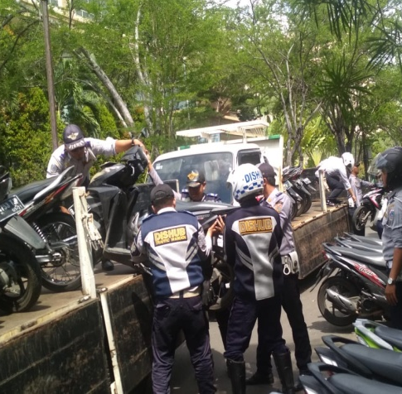
KEBIJAKAN PERPARKIRAN DI PROVINSI DKI JAKARTA
UNIT PENGELOLA PERPARKIRAN – DINAS PERHUBUNGAN PROVINSI DKI JAKARTA
DASAR HUKUM
PENINDAKAN PARKIR
Dasar Hukum
Cara Penindakan Parkir Liar
PERDA No. 5 Tahun 2014 tentang Transportasi
Pasal 62 ayat(3)
Terhadap Kendaraan Bermotor yang berhenti atau Parkir bukan pada tempatnya dapat dilakukan penindakan sebagai berikut :
a. penguncian ban Kendaraan Bermotor;
b. pemindahan kendaraan dengan cara penderekan ke fasilitas Parkir yang sudah ditetapkan atau ke tempat penyimpanan Kendaraan Bermotor yang disediakan oleh Pemerintah Daerah; atau
c. pencabutan pentil ban Kendaraan Bermotor.
Pasal 64 ayat (2)
Terhadap penderekan Kendaraan Bermotor dan/atau penyimpanan Kendaraan Bermotor dikenakan biaya retribusi yang terdiri atas :
a. retribusi menarik/menderek Kendaraan Bermotor; dan/atau
b. retribusi penggunaan tempat penyimpanan Kendaraan Bermotor.
PERDA No. 1 Tahun 2015 tentang Retribusi Daerah
Lampiran Bagian F. Tarif Retribusi Pelayanan No. 3
Penginapan dan penyimpanan kendaraan yang diderek karena melanggar rambu larangan parkir Rp 500.000 / hari / kendaraan.
CARA PENINDAKAN PARKIR LIAR
PENDEREKAN
OPERASI CABUT PENTIL
OCP R2 & OCP R4
ANGKUT MOTOR
SANKSI
SANKSI
DEREK
RETRIBUSI
SANKSI
TILANG POLISI
TIDAK DIATUR

Slide 21
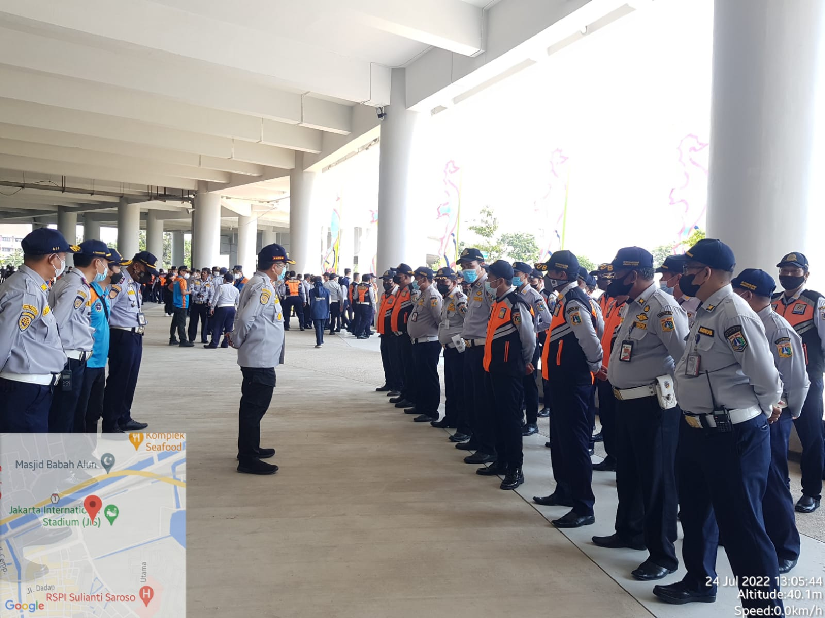
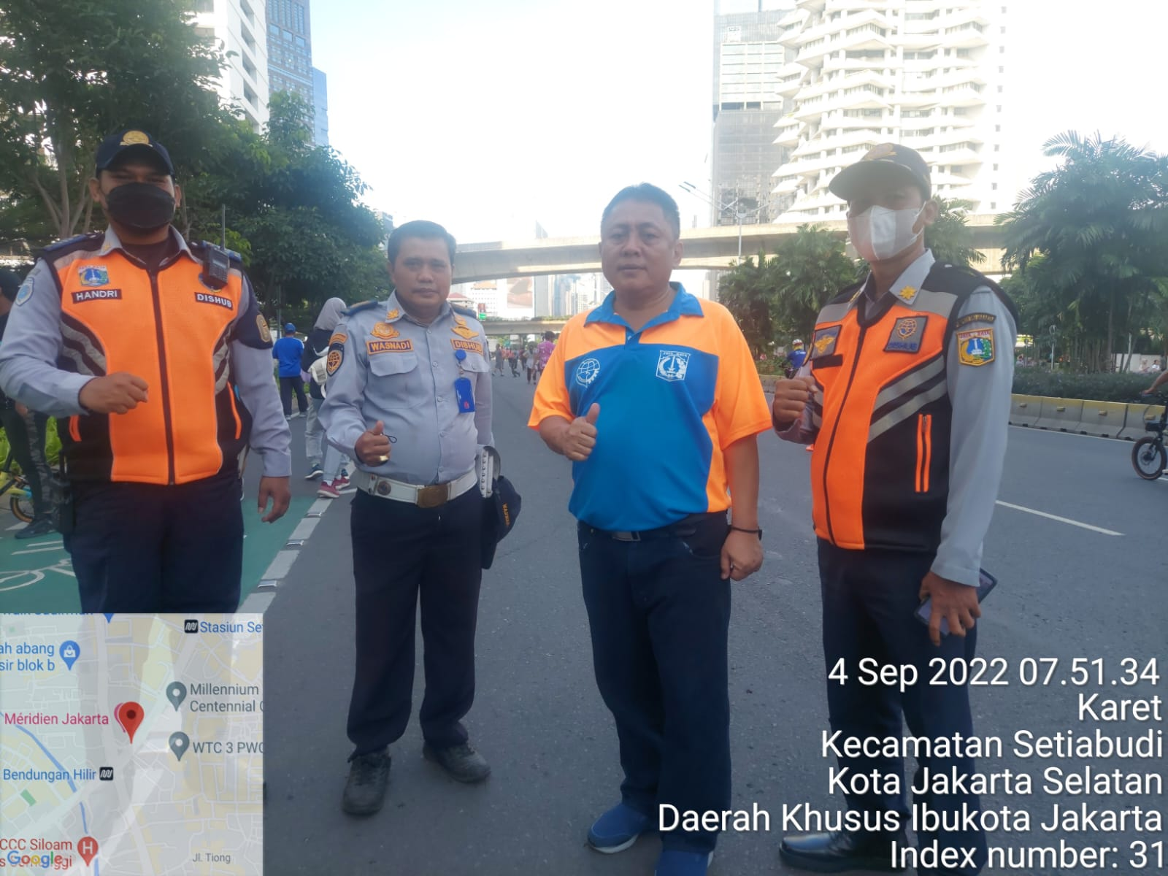
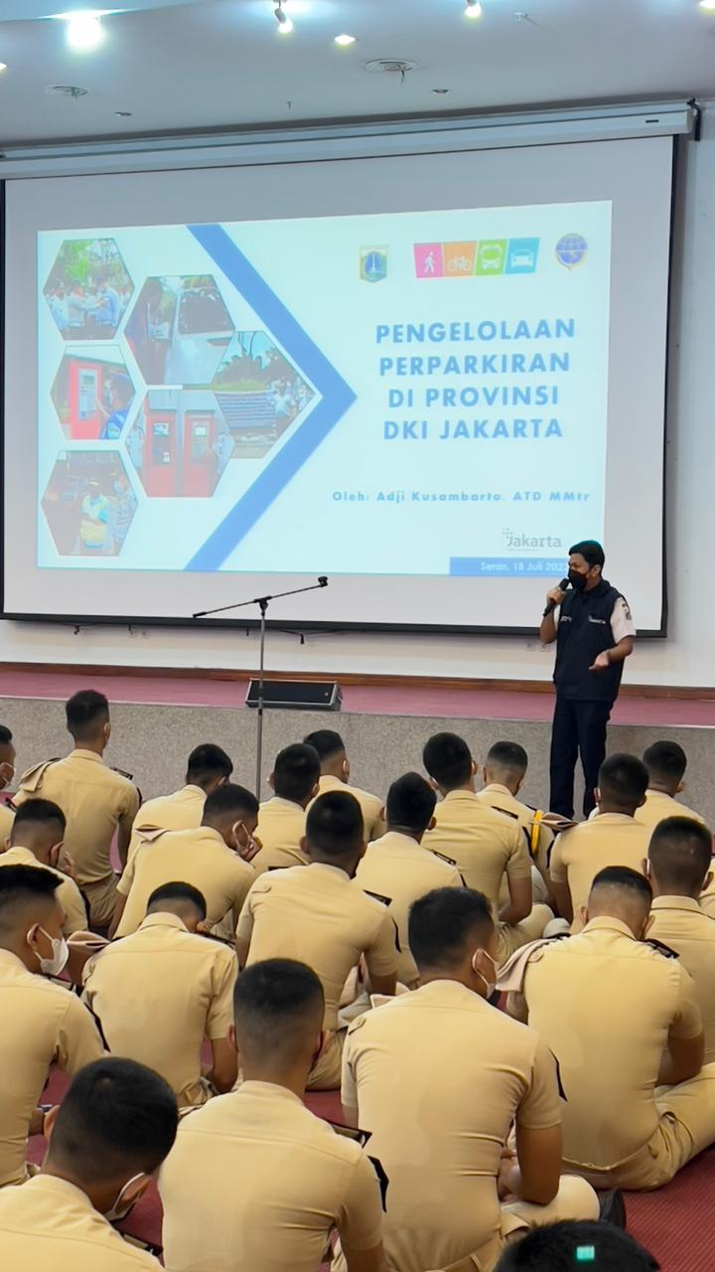
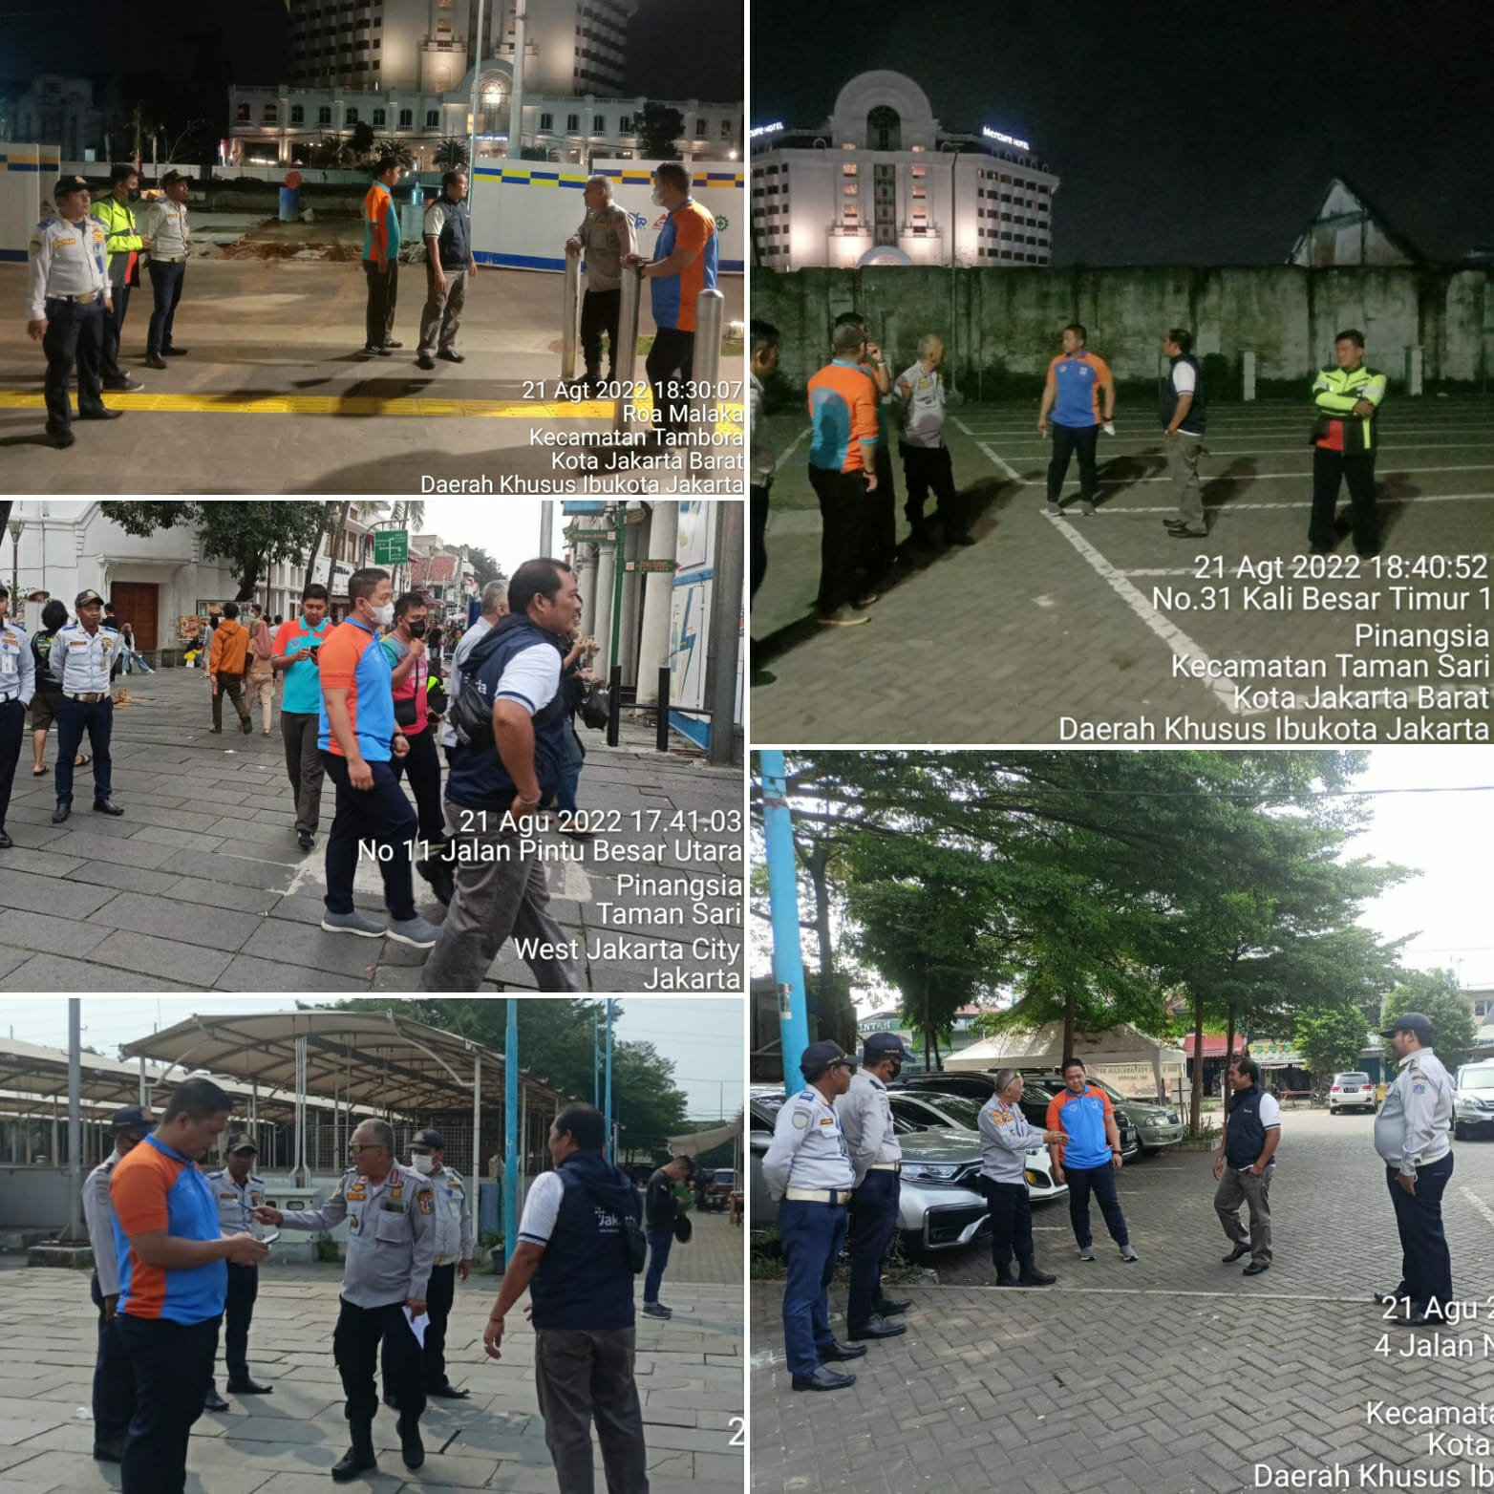
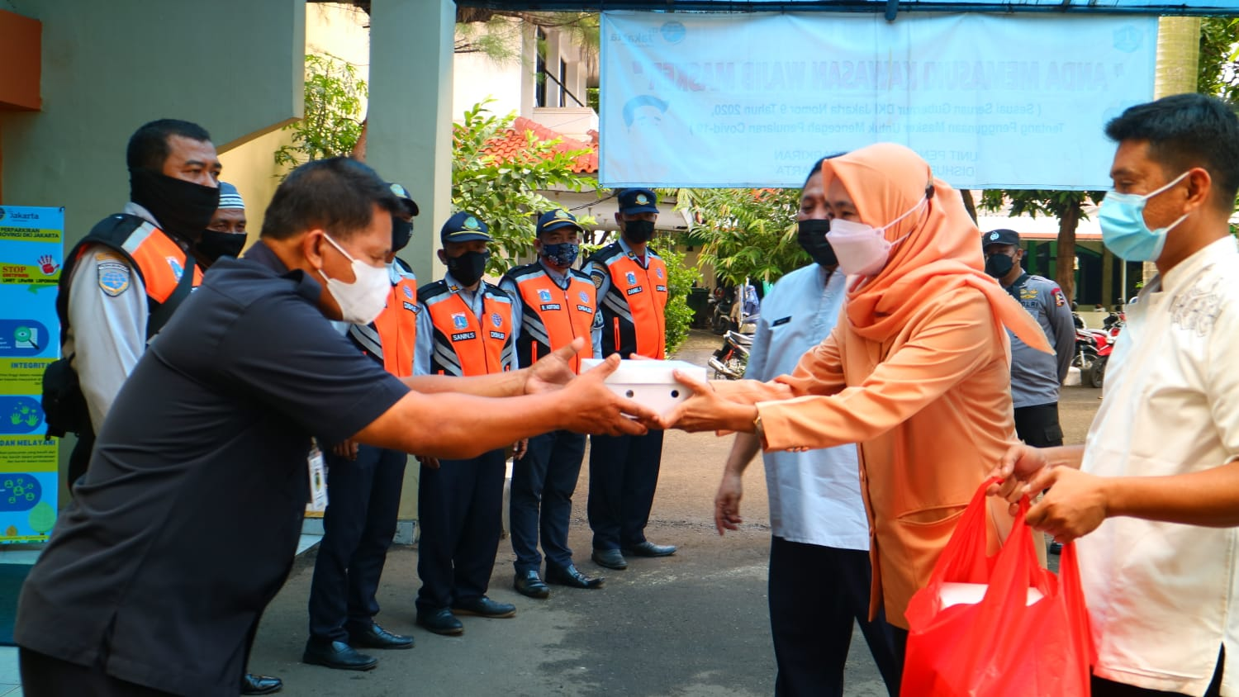
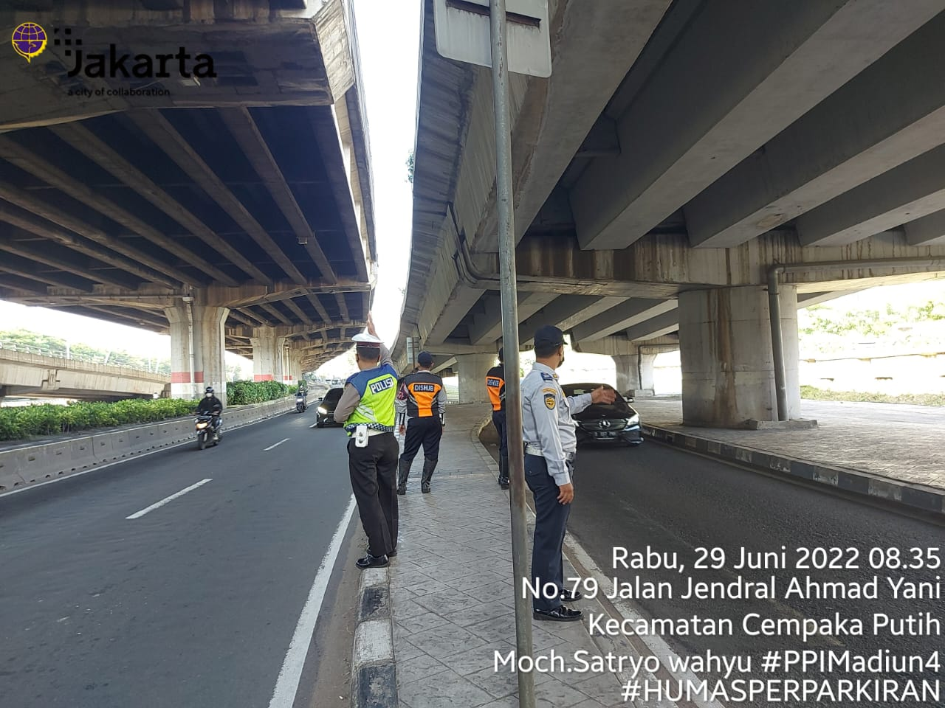
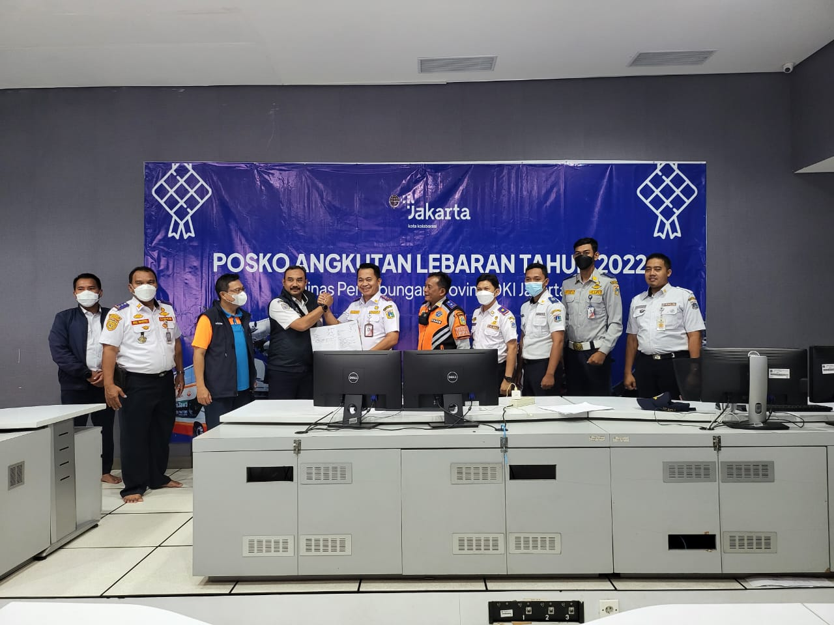
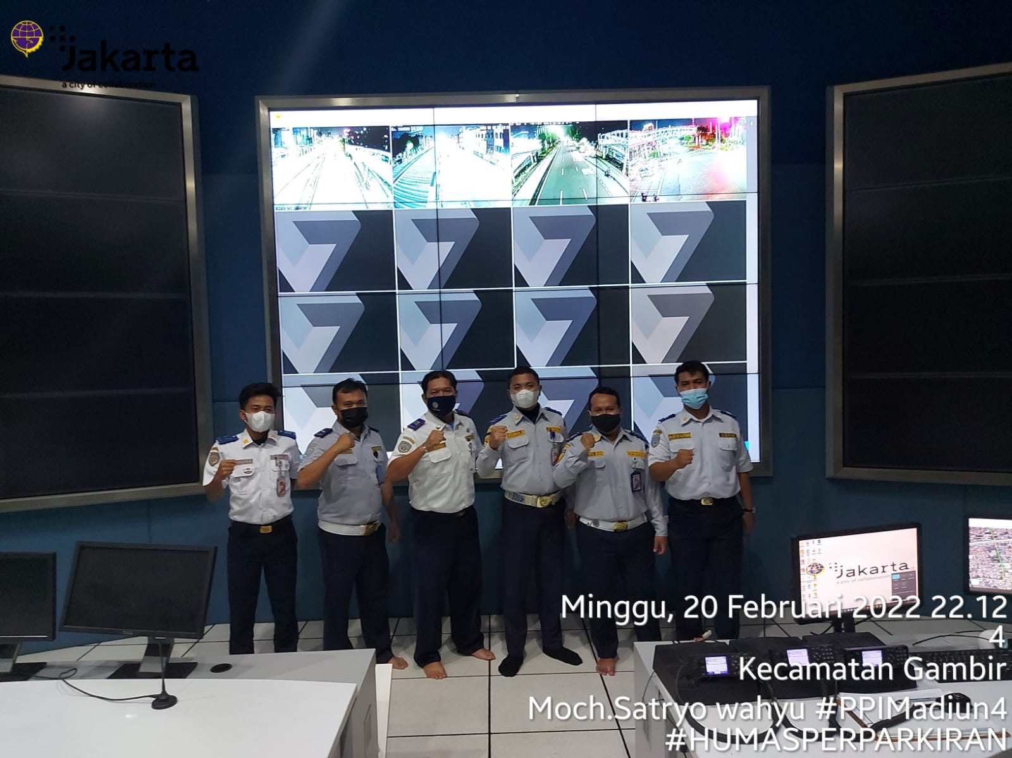
Kegiatan Isidentil UP. Perparkiran
Dalam Rangka Mendukung Tugas
Dinas Perhubungan Provinsi DKI Jakarta
Penataan Parkir Kegiatan di Jakarta International Stadium Jakarta Utara
Giat Rutin Hari Bebas Kendaraan Bermotor di Jl. Sudirman - Thamrin
Menjadi Narasumber Untuk Taruna Taruni STTD di Dishub DKI Jakarta
Pengaturan Lalin dan Penataan Parkir Dalam Rangka Penataan Kawasan Kota Tua Jakarta Barat
Dharma Wanita Dishub DKI Jakarta, Ibu Kepala Unit Pengelola Perparkiran Dalam Rangka Jumat Berkah
Pengaturan Lalu Lintas Kegiatan Sosialisasi Ganjil Genap di TL Cempaka Mas Jakarta Pusat
Giat Posko Mudik Lebaran Tahun 2022 di ATSC Dishub DKI Jakarta
Giat Posko Siap Siaga Bencana di UP. SPLL Dishub DKI Jakarta

Slide 22








Unit Pengelola Perparkiran Dinas Perhubungan Provinsi DKI Jakarta
TERIMA KASIH
Kepala Unit Pengelola Perparkiran
Dinas Perhubungan Provinsi DKI Jakarta
@akusambarto
Jl. Perintis Kemerdekaan No 1 Pulomas, Jakarta Timur
upparkirdki@gmail.com
+62 811 1939 390
Unit Pengelola Perparkiran
Dinas Perhubungan Provinsi DKI Jakarta
@up_perparkirandishub

